Slide 1
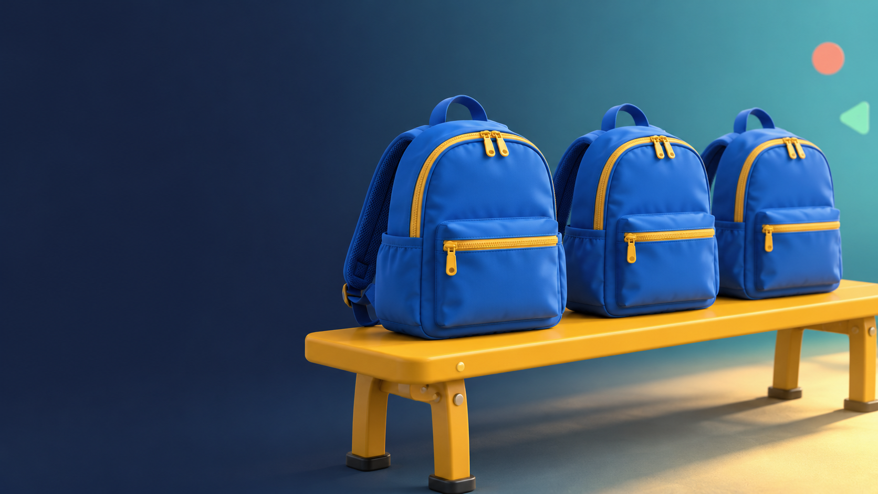
哪一个是你的？
哪一个
是你的？
3D 设计课
书包名字铭牌
00–01 min
01
Notes:
时间：00–01分钟，停留1分钟
课堂环节：开场
0–20 秒：让学生用手指出自己可能会选的书包。20–40 秒：追问，如果两个人带一样的书包，怎样一眼认出自己的？40–60 秒：把实体铭牌藏在手心，宣布今天要给书包做一个专属标志。
此页用情境图提出识别问题。课前可将相同款式的实物书包并排，让学生猜。
资料与图片来源（备课使用）：
三个相同书包的开场情境
AI生成的课堂情境示意

Slide 2
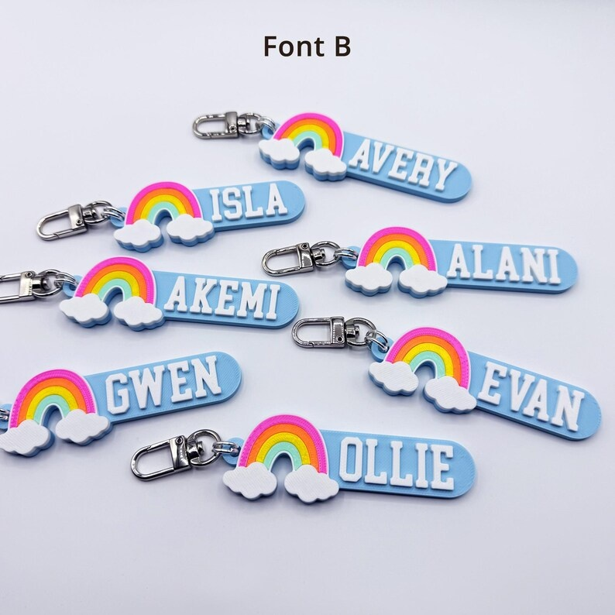
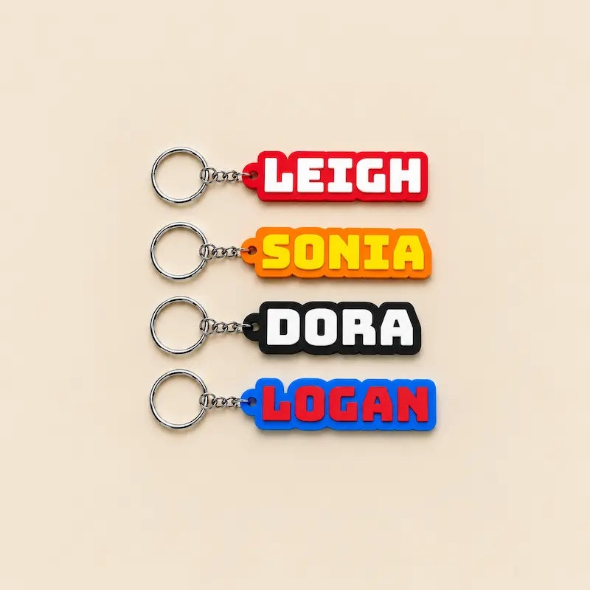
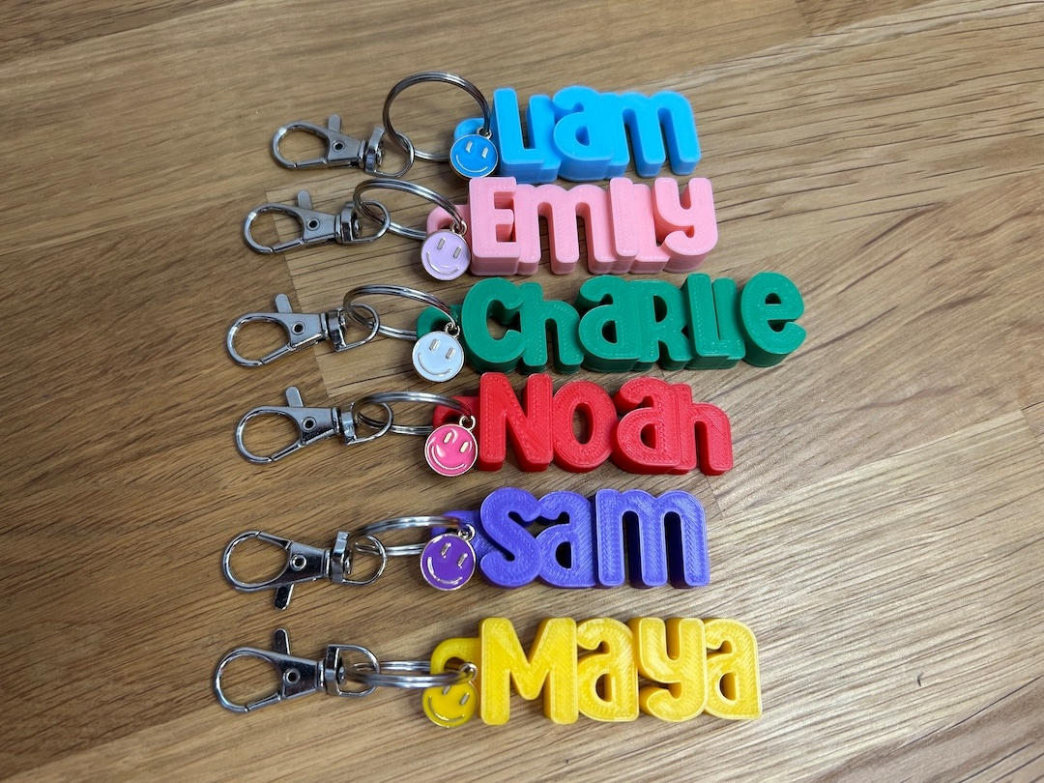
一个名字，很多种模样
彩虹
醒目的大字
笑脸
01–02 min
02
Notes:
时间：01–02分钟，停留1分钟
课堂环节：开场
依次指给学生看几款。引导孩子发现：都是名字铭牌，造型却不同。请大家只选一款最想挂在书包上的，用举手表达选择。
案例用于观察轮廓、布局和连接方式，复杂作品不要求在本课完整复刻。商品展示图可能包含渲染或情境合成。
资料与图片来源（备课使用）：
彩虹云朵姓名挂件（kacaron（Lumi）/ Etsy）
https://www.etsy.com/listing/1749936417/rainbow-personalized-keychain-keyring
原素材：https://i.etsystatic.com/30826395/r/il/b35992/6505535447/il_794xN.6505535447_6mmm.jpg
材质/类型：3D打印 PLA
材料和工艺根据商家或作者描述；商品图片只用于造型灵感，不代表本课可直接达到的打印效果。
粗体字母姓名挂件（iKids）
https://www.ikids.co.za/products/custom-3d-printed-name-keychain-bungee-uppercase-font
原素材：https://www.ikids.co.za/cdn/shop/files/92A72D4C-92A8-4585-997A-E5FB0745C08B.webp?v=1776952715&width=1024
材质/类型：3D打印 PLA
材料和工艺根据商家或作者描述；商品图片只用于造型灵感，不代表本课可直接达到的打印效果。
笑脸与姓名双挂件（OkiDokieCreations（Hiro）/ Etsy）
https://www.etsy.com/listing/1754144758/personalized-3d-printed-keychain-name
原素材：https://i.etsystatic.com/53847618/r/il/208f71/6203331099/il_1080xN.6203331099_4ac7.jpg
材质/类型：3D打印 PLA
材料和工艺根据商家或作者描述；商品图片只用于造型灵感，不代表本课可直接达到的打印效果。

Slide 3
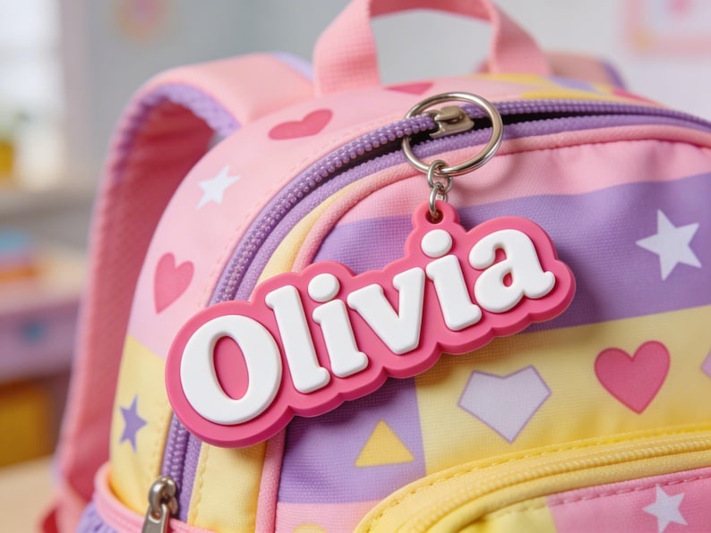
今天，你是铭牌设计师
我的名字
我的个性
真的能挂
今天做模型，课后安排打印
02–03 min
03
Notes:
时间：02–03分钟，停留1分钟
课堂环节：开场
开场最后 60 秒：拿出实体样品，明确今天不是只画一个图，而是设计一件可以打印出来、挂在书包上的东西。宣布完成后会有一个迷你设计展。打印通常安排在课后，今天完成模型和导出。
资料与图片来源（备课使用）：
书包上的 Olivia 姓名挂件（LittleEternal / Etsy）
https://www.etsy.com/listing/4466242879/custom-name-keychain-3d-printed
原素材：https://i.etsystatic.com/63568315/r/il/eb2e06/7767775970/il_794xN.7767775970_n0p8.jpg
材质/类型：3D打印塑料（商家未注明塑料品种）
材料和工艺根据商家或作者描述；商品图片只用于造型灵感，不代表本课可直接达到的打印效果。

Slide 4
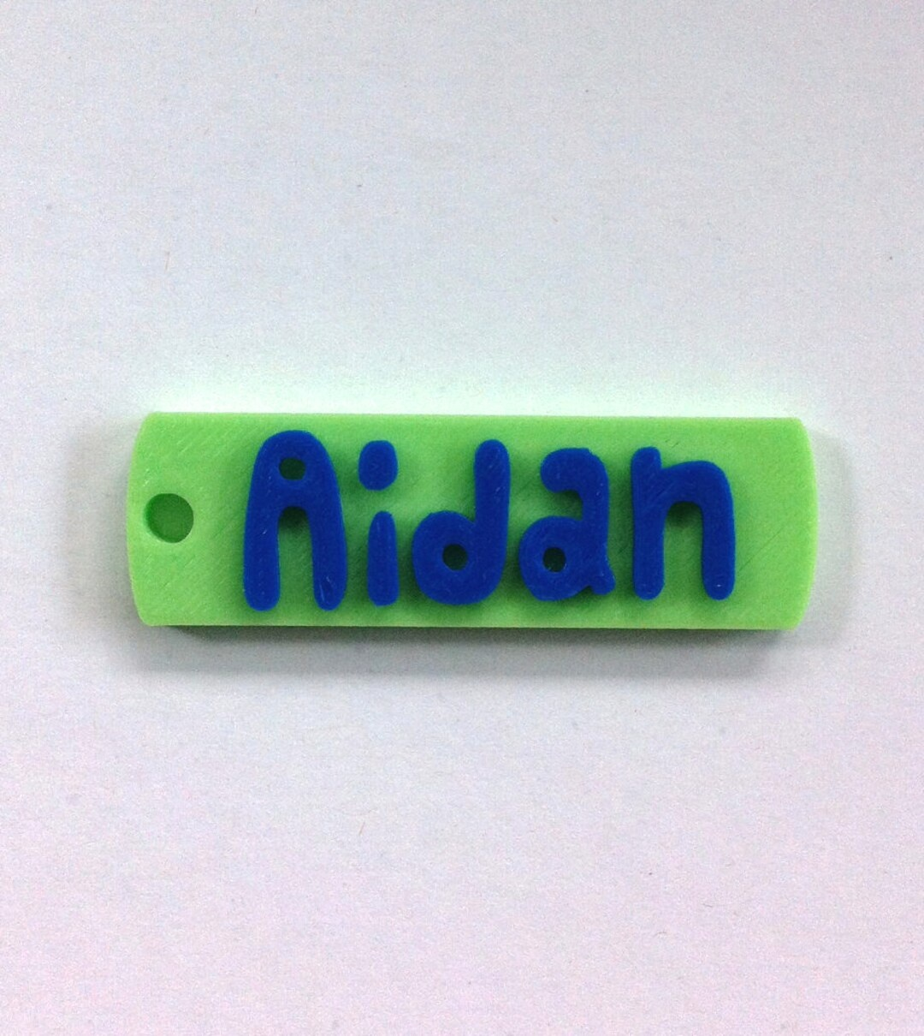
好铭牌的 3 个秘密
读得清
挂得住
摸着舒服
03–05 min
04
Notes:
时间：03–05分钟，停留2分钟
课堂环节：发现与灵感
让学生从真实用途出发观察：名字要留空间，挂孔周围要有材料，边角圆润更适合放在书包上。这三个标准会在课程最后再次检查。
让学生从图中找到：清楚的字、孔周围的材料、圆润的边角。不要从颜色数量判断打印难度。
资料与图片来源（备课使用）：
Aidan 双层圆角姓名牌（3DKeychainWorld / Etsy）
https://www.etsy.com/listing/542057020/aidan-custom-3d-printed-round-corner
原素材：https://i.etsystatic.com/15013177/r/il/a571f8/1288437716/il_1080xN.1288437716_t4eq.jpg
材质/类型：3D打印姓名牌商品案例（具体材料当前未复核）
材料和工艺根据商家或作者描述；商品图片只用于造型灵感，不代表本课可直接达到的打印效果。

Slide 5
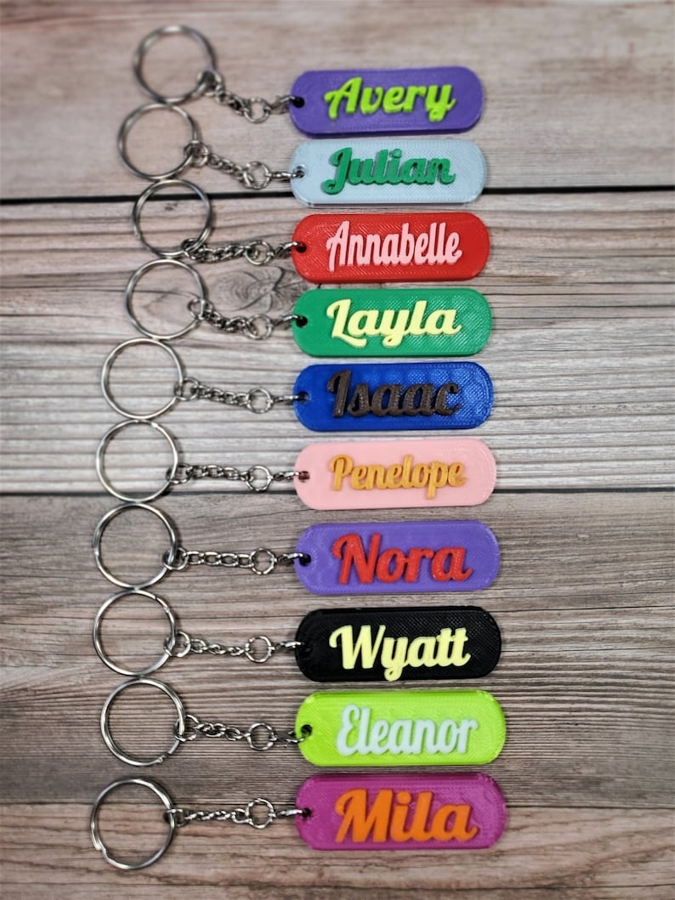
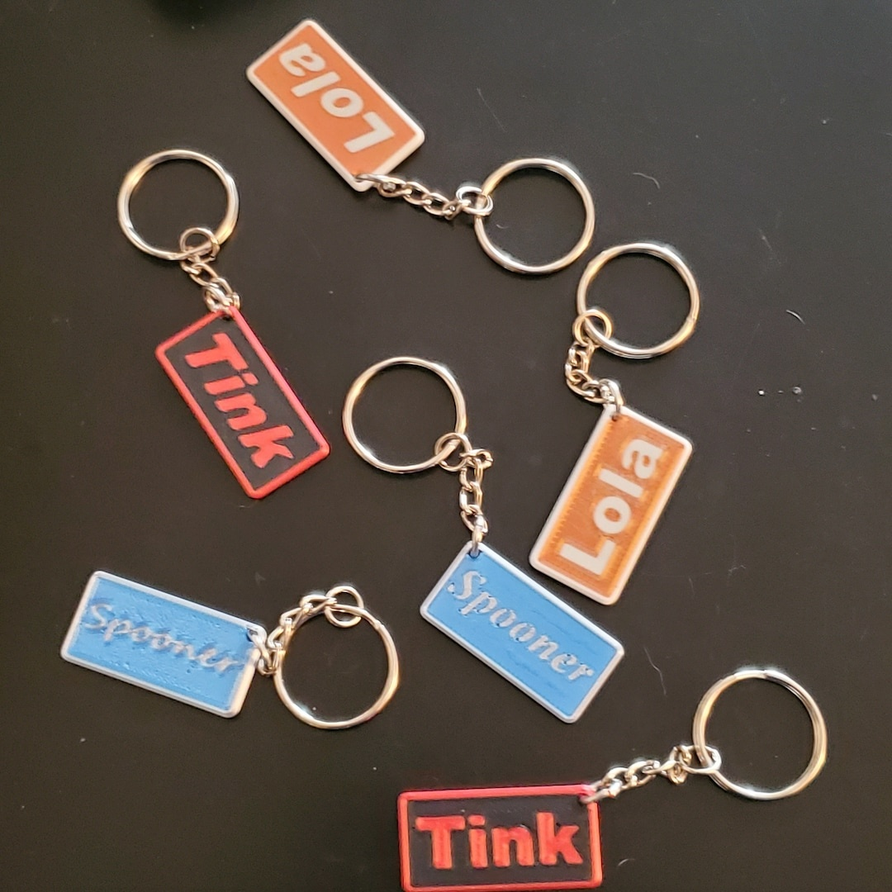
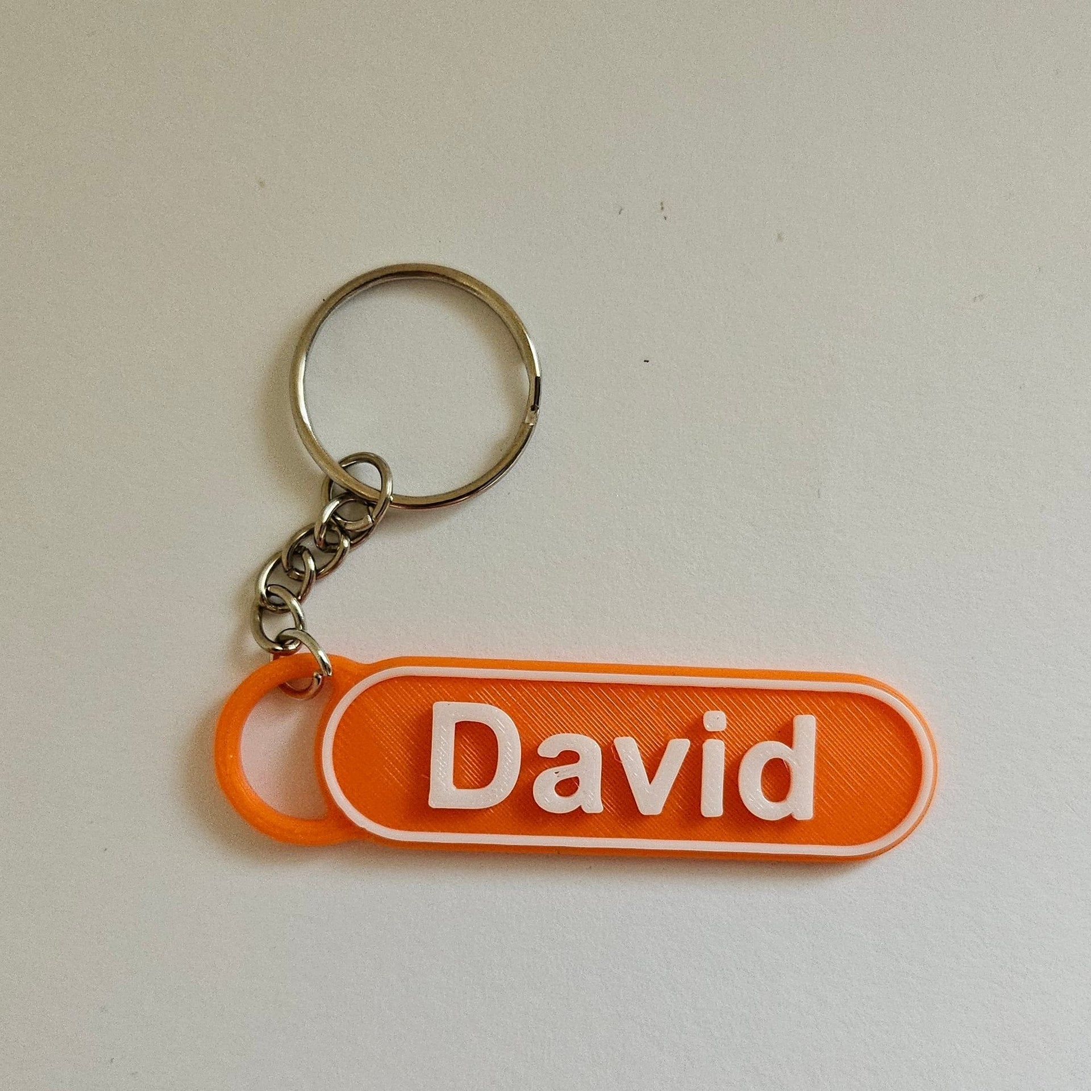
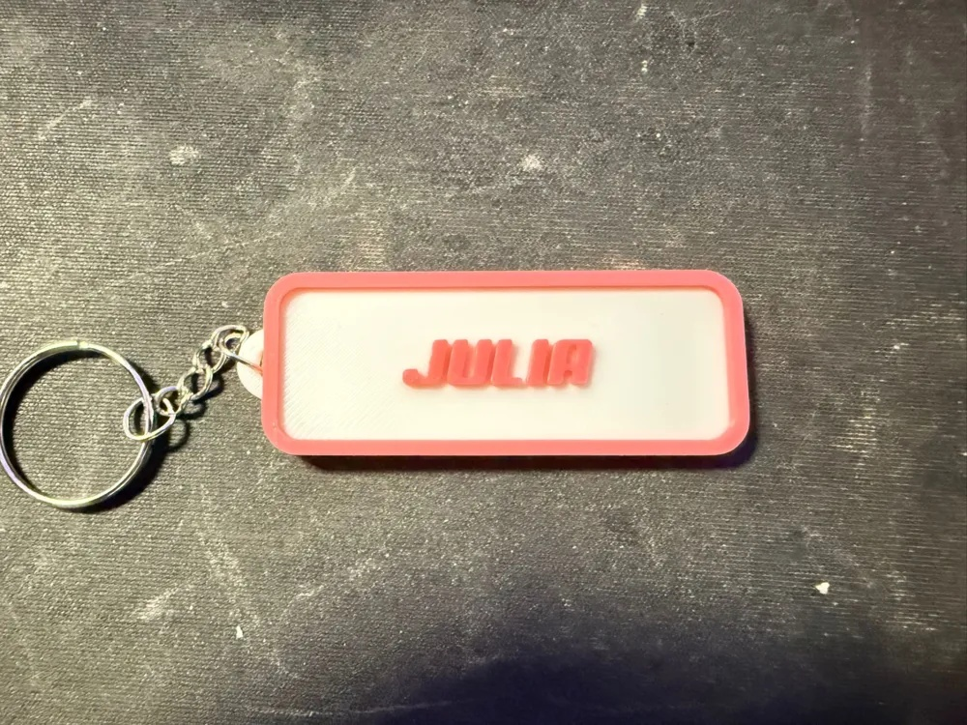
挂孔、名字、底座
边框
方形
胶囊形
椭圆形
05–07 min
05
Notes:
时间：05–07分钟，停留2分钟
课堂环节：发现与灵感
观察问题：这些东西都在哪里挂住？有没有一个共同的小孔？请学生先找到孔，再找名字。用用途帮助孩子理解为什么模型必须有贯通孔。
案例用于观察轮廓、布局和连接方式，复杂作品不要求在本课完整复刻。商品展示图可能包含渲染或情境合成。
资料与图片来源（备课使用）：
JULIA 圆角矩形名字牌（Kevinsuisse / MakerWorld）
https://makerworld.com/en/models/859956-keychain-name-julia
原素材：https://makerworld.bblmw.com/makerworld/model/US455f4cddf61f50/design/2024-12-08_1fea96a136bcb.jpg?x-oss-process=image%2Fresize%2Cw_1000%2Fformat%2Cwebp
材质/类型：作者发布的可3D打印姓名牌模型案例
材料和工艺根据商家或作者描述；商品图片只用于造型灵感，不代表本课可直接达到的打印效果。
Tink Lola Spooner 矩形姓名牌（Spooners3DDesigns / Etsy）
https://www.etsy.com/listing/1474095868/custom-3d-printed-rectangle-keyring
原素材：https://i.etsystatic.com/31682545/r/il/f39171/4934661962/il_1080xN.4934661962_7zy3.jpg
材质/类型：3D打印 PLA 塑料，金属挂环
材料和工艺根据商家或作者描述；商品图片只用于造型灵感，不代表本课可直接达到的打印效果。
David 胶囊形姓名牌（HomeHarmony.ro）
https://homeharmony.ro/products/breloc-personalizat-cu-nume-in-capsula-3d
原素材：https://homeharmony.ro/cdn/shop/files/20240911_160509.jpg?v=1727449183&width=1920
材质/类型：3D打印（商家未注明具体材料）
材料和工艺根据商家或作者描述；商品图片只用于造型灵感，不代表本课可直接达到的打印效果。
十种配色的椭圆姓名牌（PrintProCraft / Etsy）
https://www.etsy.com/listing/1474341954/custom-name-keychain-3d-printed-backpack
原素材：https://i.etsystatic.com/43851751/r/il/ec4f64/4983154721/il_794xN.4983154721_t4bn.jpg
材质/类型：3D打印 PLA
材料和工艺根据商家或作者描述；商品图片只用于造型灵感，不代表本课可直接达到的打印效果。

Slide 6
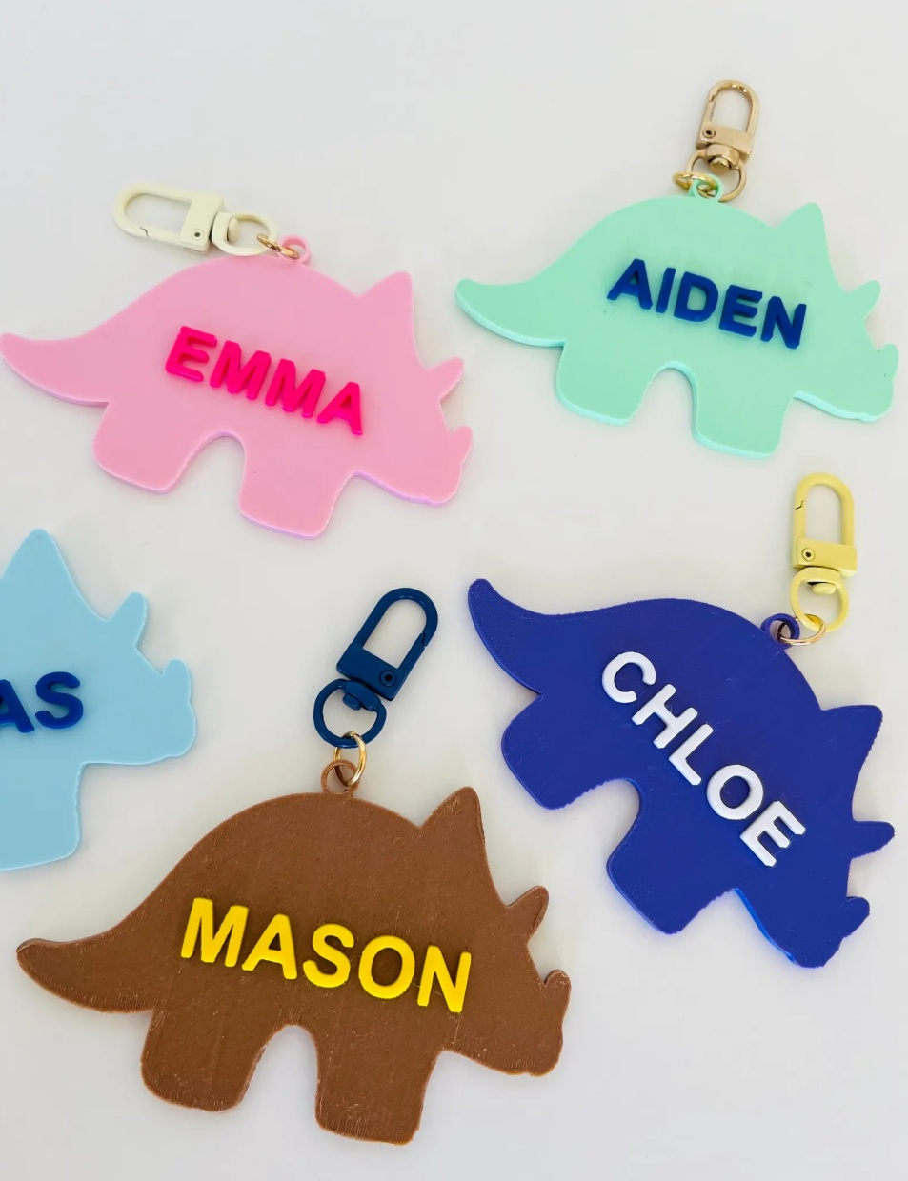
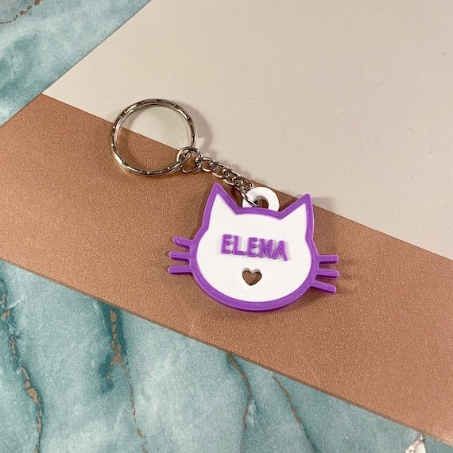
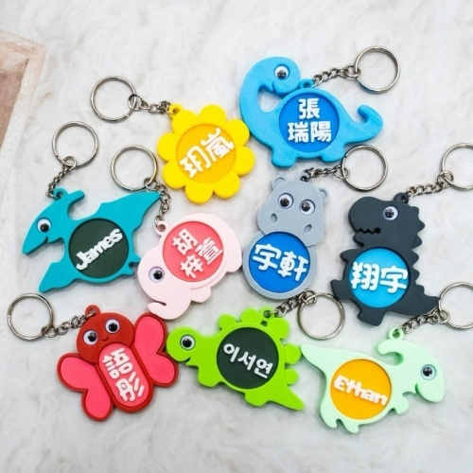
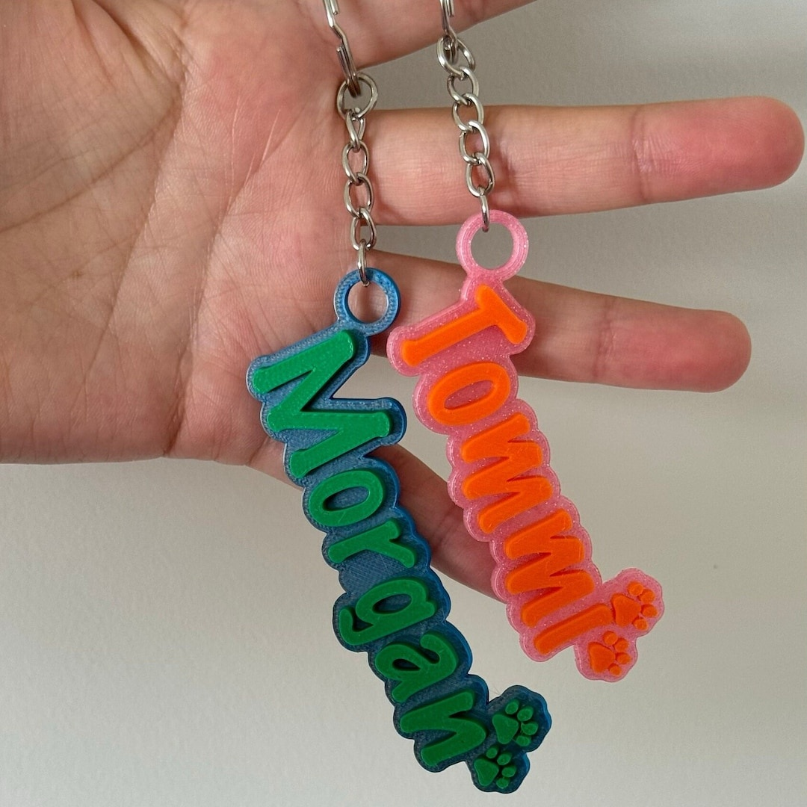
动物也能陪你上学
恐龙
猫咪
中英文名字
爪印
07–09 min
06
Notes:
时间：07–09分钟，停留2分钟
课堂环节：发现与灵感
观察问题：哪个名字最容易读？长名字怎样放得下？多色效果只是灵感，若老师使用单色打印，也可通过凸起文字和轮廓表达层次。不要把所有案例都当成本课必须完成的结构。
案例用于观察轮廓、布局和连接方式，复杂作品不要求在本课完整复刻。商品展示图可能包含渲染或情境合成。
资料与图片来源（备课使用）：
恐龙轮廓姓名挂件（JJJ Design）
https://www.jjjdesigninc.com/products/personalized-first-communion-name-keychain-copy
原素材：https://www.jjjdesigninc.com/cdn/shop/files/20250521_121437.png?v=1747858264&width=1445
材质/类型：3D打印 PLA
材料和工艺根据商家或作者描述；商品图片只用于造型灵感，不代表本课可直接达到的打印效果。
猫头和爱心姓名挂件（WowLondon / Etsy）
https://www.etsy.com/listing/707346913/personalised-3d-printed-cat-head
原素材：https://i.etsystatic.com/10574163/r/il/0cca83/1929448255/il_570xN.1929448255_d7bp.jpg
材质/类型：3D打印 PLA
材料和工艺根据商家或作者描述；商品图片只用于造型灵感，不代表本课可直接达到的打印效果。
动物与中英文名字（阿鼠叔设计 / iOPEN Mall）
https://mall.iopenmall.tw/045812/index.php?action=product_detail&prod_no=P4581208856931
原素材：https://mall.iopenmall.tw/website/uploads_product/website_45812/P4581208856931_1_93091250.jpeg?hash=43666
材质/类型：3D打印 PLA
材料和工艺根据商家或作者描述；商品图片只用于造型灵感，不代表本课可直接达到的打印效果。
爪印姓名挂件（Etsy 商品页（店名当前未能复核））
https://www.etsy.com/listing/1690972489/pet-tag-name-keychains-3d-printed
原素材：https://i.etsystatic.com/50169146/r/il/64214a/6149769350/il_1080xN.6149769350_fmgb.jpg
材质/类型：姓名与爪印商品案例（具体材料当前未复核）
材料和工艺根据商家或作者描述；商品图片只用于造型灵感，不代表本课可直接达到的打印效果。

Slide 7
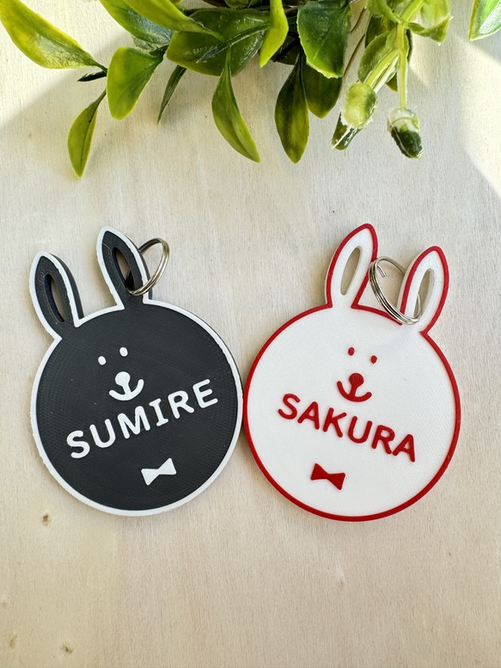
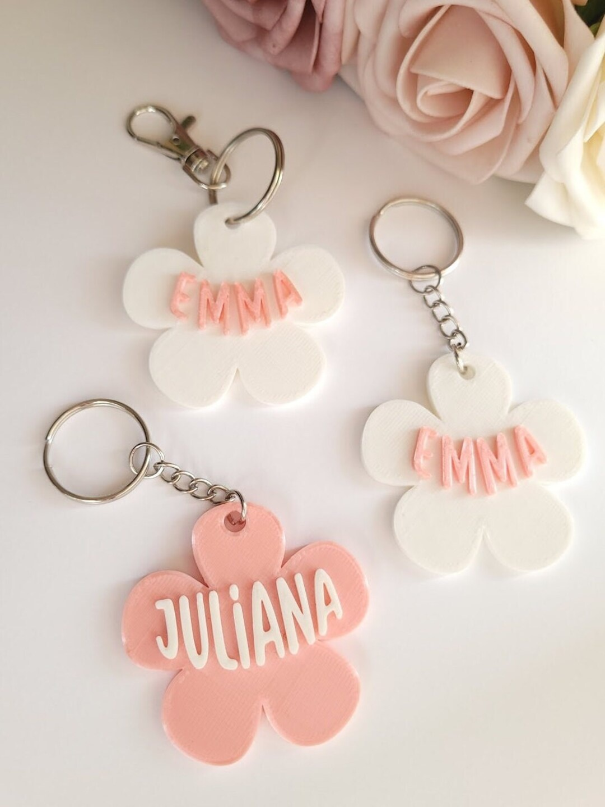
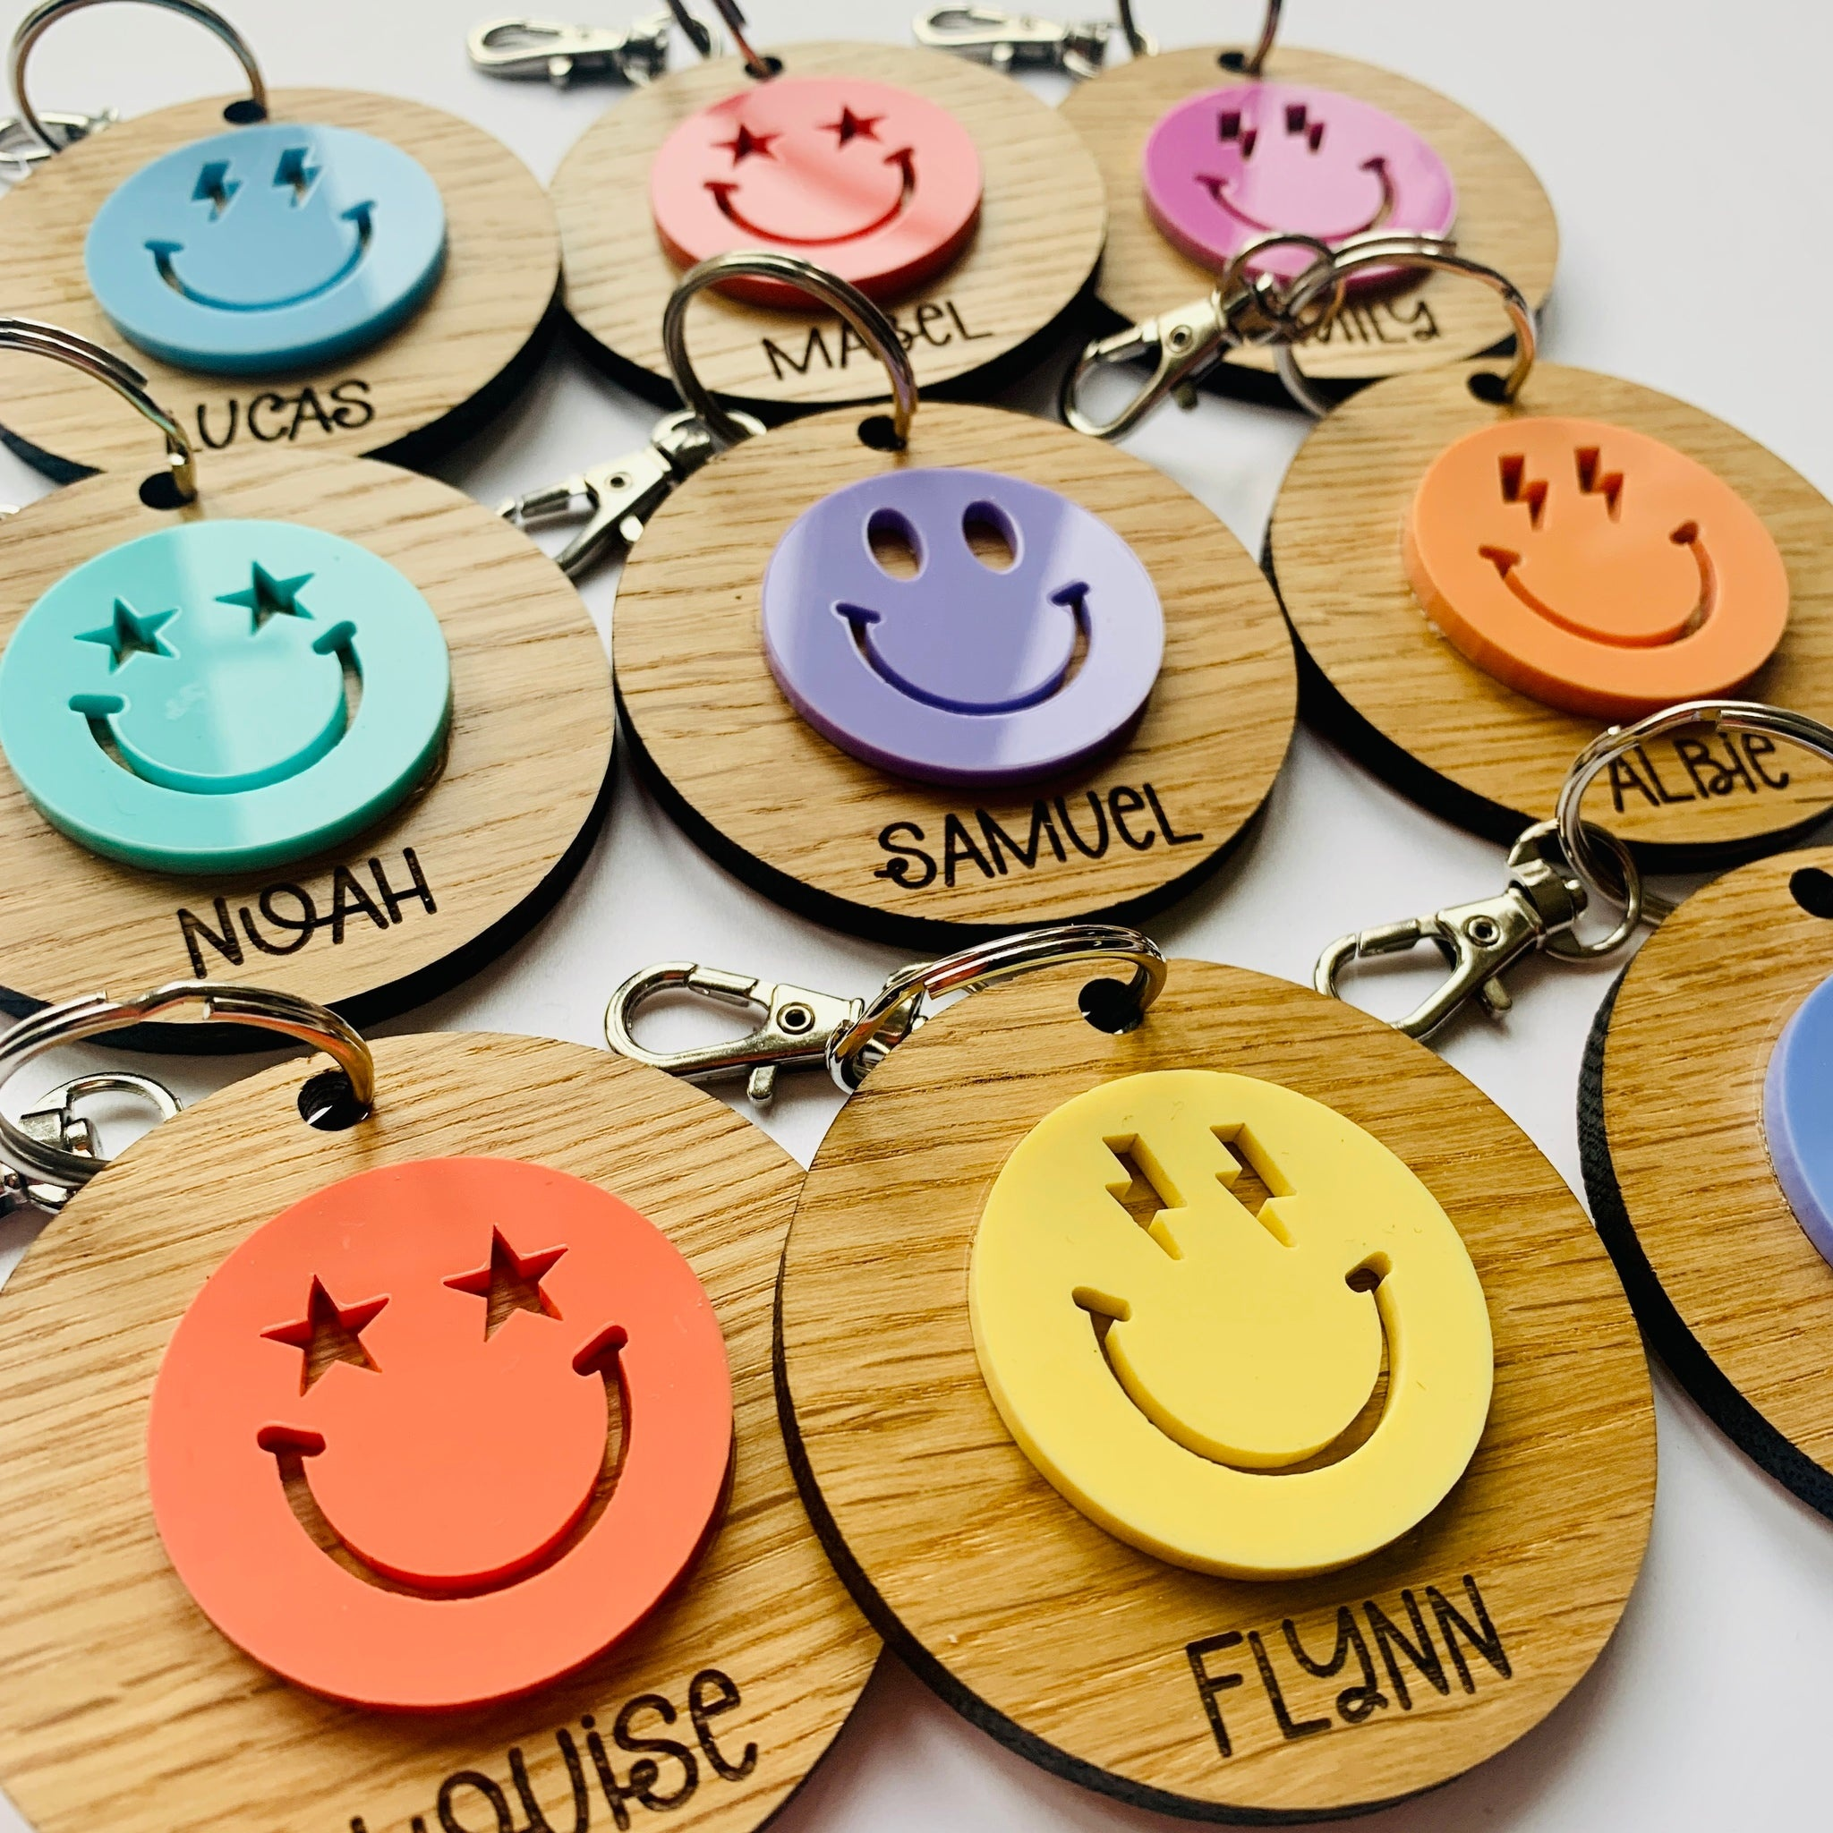
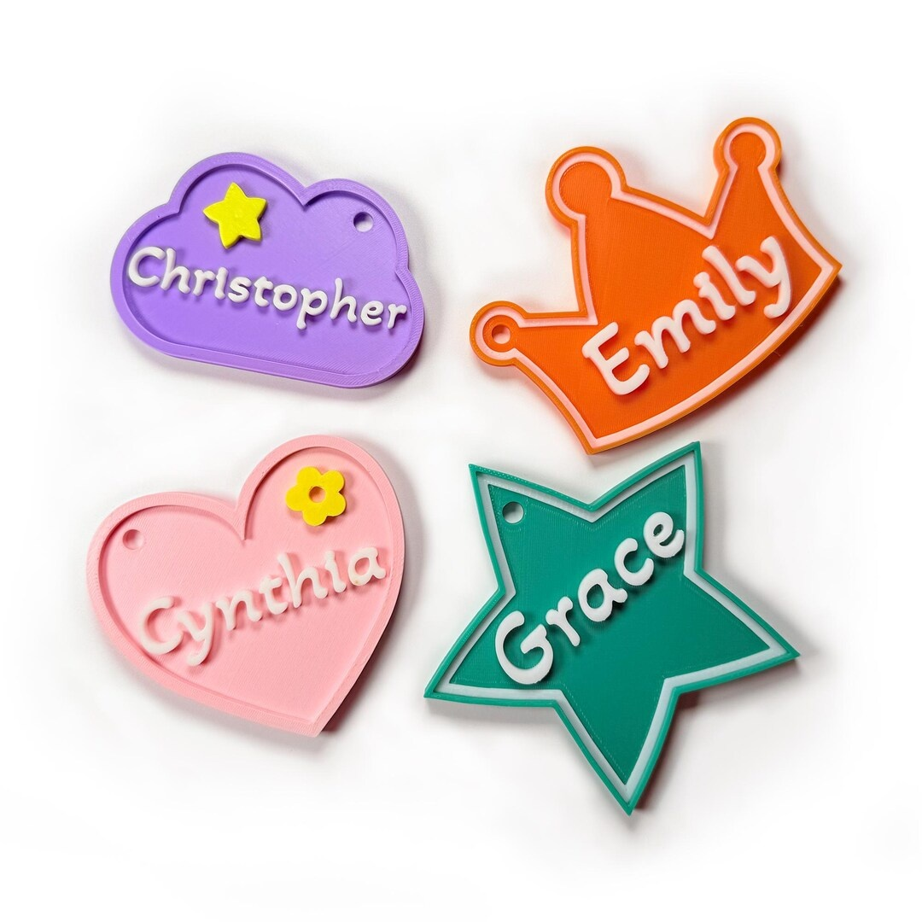
一张脸，就有了性格
兔子表情
木制 / 亚克力
小花朵
云、心、星
09–11 min
07
Notes:
时间：09–11分钟，停留2分钟
课堂环节：发现与灵感
让学生指出：哪两个形状能变成眼睛？哪个形状像嘴巴？强调今天可以用几何图形拼出表情，无须复杂建模。
案例用于观察轮廓、布局和连接方式，复杂作品不要求在本课完整复刻。商品展示图可能包含渲染或情境合成。
资料与图片来源（备课使用）：
兔子表情姓名挂件（3D.craft Miya / Creema）
https://www.creema.jp/item/16711596/detail
原素材：https://c.p02.c4a.im/images/item/16711596/a187f1eb63c5daac28d4f93ca17f2a72a0a2d9b830775938a44e6cdcbb447b34?d=583x585
材质/类型：3D打印（商家未注明具体材料）
材料和工艺根据商家或作者描述；商品图片只用于造型灵感，不代表本课可直接达到的打印效果。
星眼闪电眼笑脸名字牌（Round the Twist）
https://www.round-the-twist.co.uk/products/book-bag-tags
原素材：https://www.round-the-twist.co.uk/cdn/shop/products/4.jpg?v=1667414930
材质/类型：木制底板与亚克力装饰（网站原始检索资料；当前未能复核）
材料和工艺根据商家或作者描述；商品图片只用于造型灵感，不代表本课可直接达到的打印效果。
EMMA JULIANA 花朵姓名牌（LovelyLayerGifts / Etsy）
https://www.etsy.com/listing/1484220869/3d-printed-personalized-flower-keychain
原素材：https://i.etsystatic.com/39348631/r/il/26e97a/4964177683/il_1080xN.4964177683_ne51.jpg
材质/类型：3D打印 PLA
材料和工艺根据商家或作者描述；商品图片只用于造型灵感，不代表本课可直接达到的打印效果。
云朵皇冠爱心星星名字牌（WeBrightNames / Etsy）
https://www.etsy.com/listing/4312020961/personalized-3d-printed-name-keychain
原素材：https://i.etsystatic.com/54745970/r/il/ff7997/6943718173/il_1080xN.6943718173_h2sm.jpg
材质/类型：3D打印 PLA
材料和工艺根据商家或作者描述；商品图片只用于造型灵感，不代表本课可直接达到的打印效果。

Slide 8
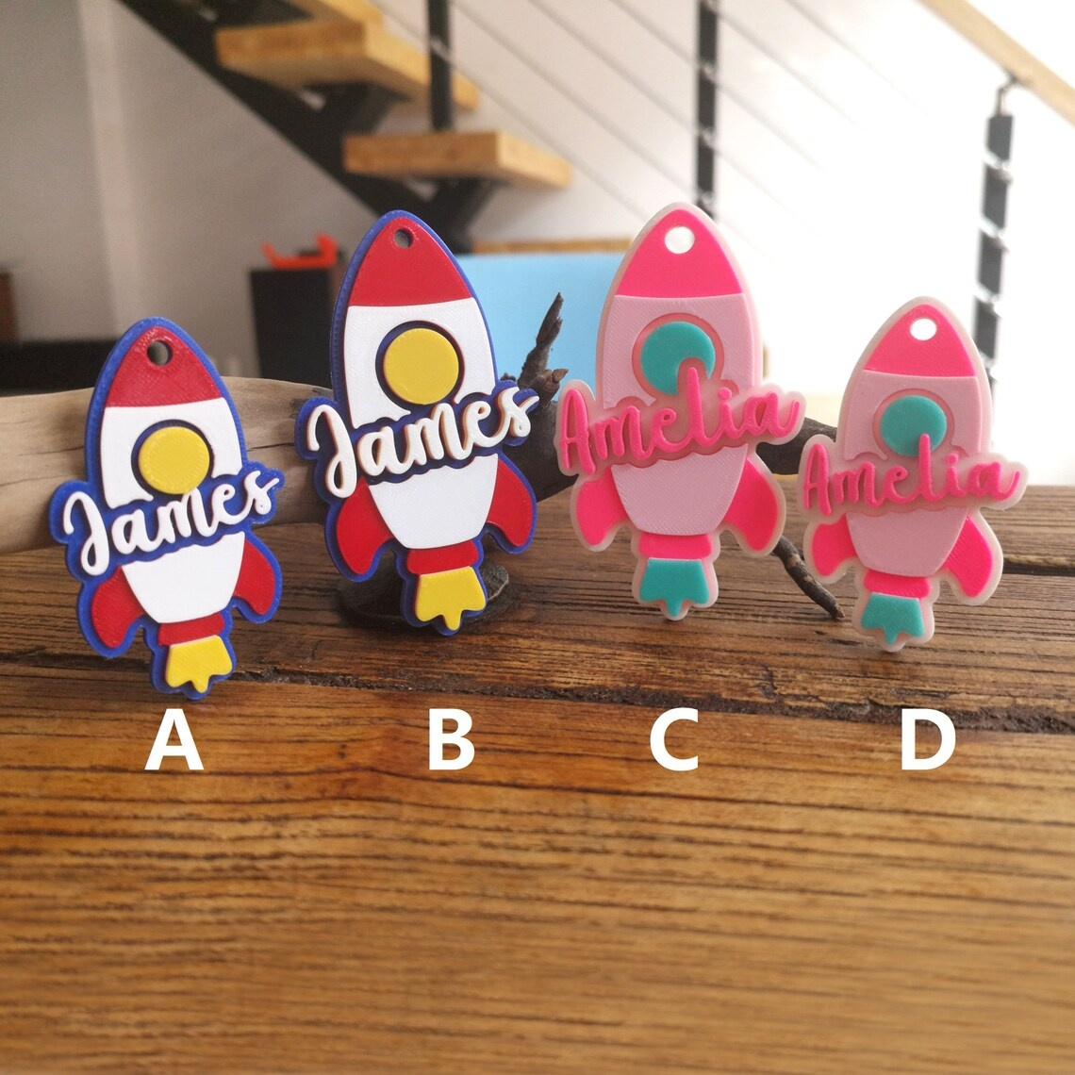
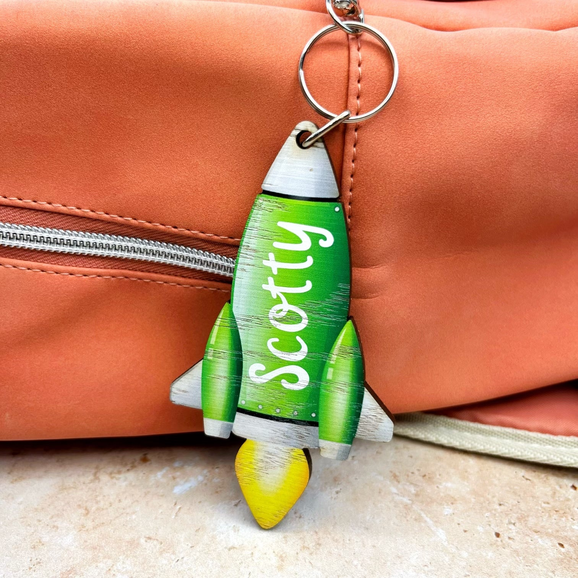

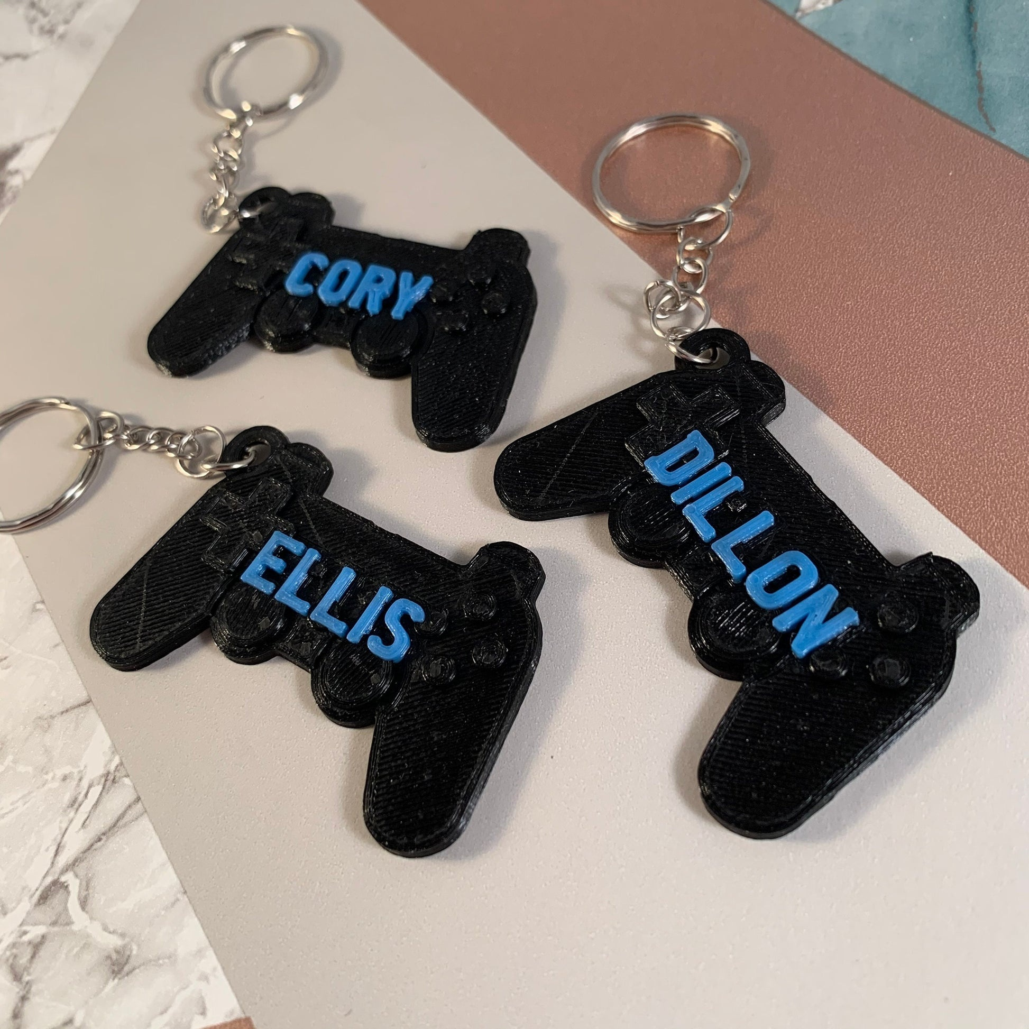
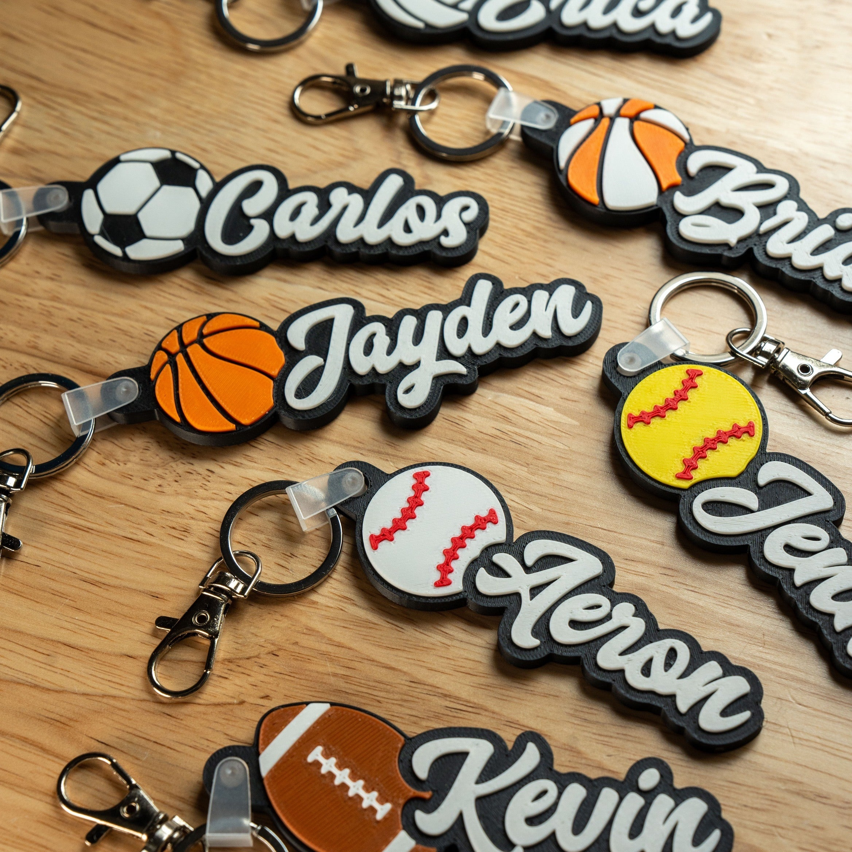
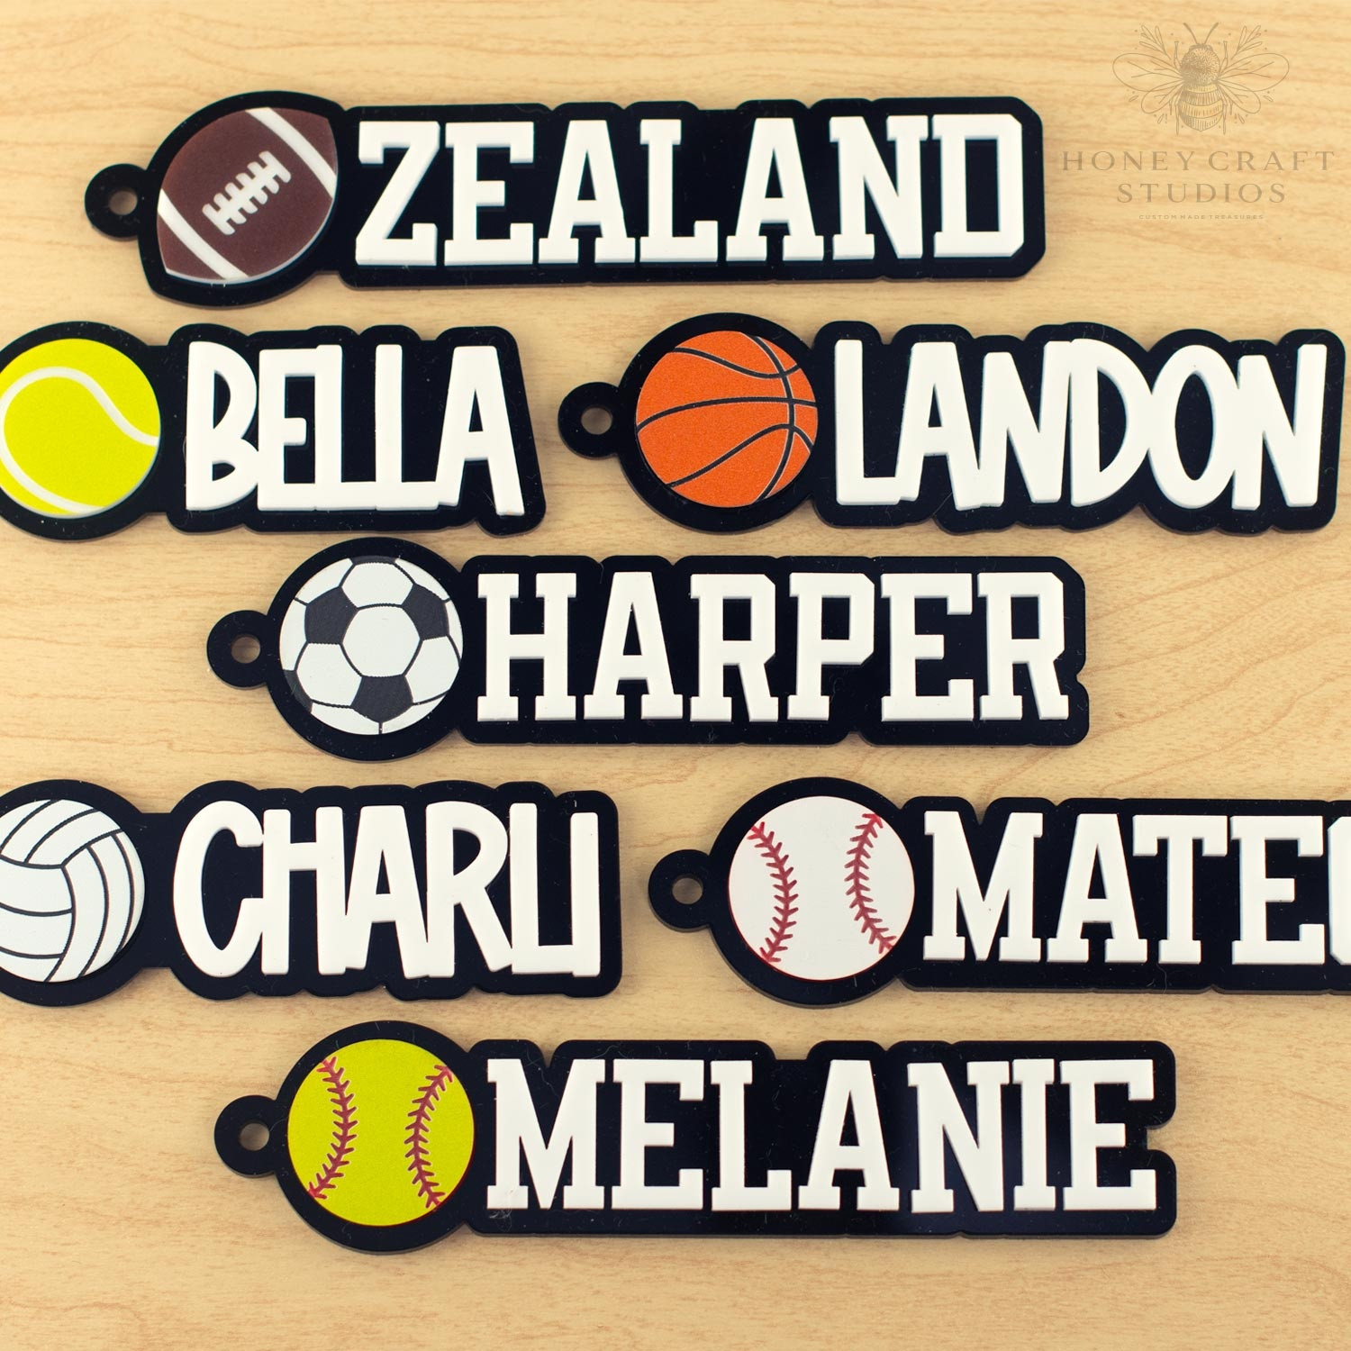
把爱好放进名字里
3D打印火箭
木制火箭
亚克力太空牌
游戏手柄
运动主题
亚克力运动牌
11–13 min
08
Notes:
时间：11–13分钟，停留2分钟
课堂环节：发现与灵感
提问：不用写一句话，别人怎么猜出你的爱好？请大家记住一个自己想用的符号，稍后可以用简单形状或素材库中的形状制作。
案例用于观察轮廓、布局和连接方式，复杂作品不要求在本课完整复刻。商品展示图可能包含渲染或情境合成。
资料与图片来源（备课使用）：
火箭造型姓名挂件（PatchesAndCrafts / Etsy）
https://www.etsy.com/listing/1742519762/bulk-10pcs-space-rocket-ship-shuttle
原素材：https://i.etsystatic.com/8243488/r/il/1411df/6101832388/il_1140xN.6101832388_so4g.jpg
材质/类型：3D打印塑料（商家未注明塑料品种）
材料和工艺根据商家或作者描述；商品图片只用于造型灵感，不代表本课可直接达到的打印效果。
Scotty 火箭书包挂件（The Bespoke Workshop）
https://thebespokeworkshop.co.uk/products/personalised-wooden-kids-school-bag-keyring-rocket-design
原素材：https://thebespokeworkshop.co.uk/cdn/shop/files/9BBBD9FB-0692-41CE-9E12-613106BC67AA.jpg?v=1693340206&width=1946
材质/类型：橡木贴面木板 / UV印刷
材料和工艺根据商家或作者描述；商品图片只用于造型灵感，不代表本课可直接达到的打印效果。
圆形太空名字牌（The Bespoke Workshop）
https://thebespokeworkshop.co.uk/products/childrens-personalised-bag-tag-space-design
原素材：https://thebespokeworkshop.co.uk/cdn/shop/files/image_70299265-5d88-471e-a459-fce5ad110fb3.jpg?v=1691061873&width=1946
材质/类型：3毫米白色亚克力 / UV印刷
材料和工艺根据商家或作者描述；商品图片只用于造型灵感，不代表本课可直接达到的打印效果。
游戏手柄名字挂件（WowLondonUK）
https://wowlondonuk.uk/products/game-controller-keychain-keyring-video-gamer-3d-printed-personalised-personalized-party-bag-fillers-name-tags-under-5-pound
原素材：https://wowlondonuk.uk/cdn/shop/products/il_fullxfull.2801546922_lvi8.jpg?v=1700326728&width=1946
材质/类型：3D打印（商家未注明具体材料）
材料和工艺根据商家或作者描述；商品图片只用于造型灵感，不代表本课可直接达到的打印效果。
篮球足球棒球名字挂件（HyperLab3D）
https://hyperlab.la/products/custom-bag-tag
原素材：https://hyperlab.la/cdn/shop/files/Personalized_Baseball_Keychain.jpg?v=1761712988
材质/类型：PLA塑料（商家说明）
材料和工艺根据商家或作者描述；商品图片只用于造型灵感，不代表本课可直接达到的打印效果。
七种运动名字牌（Honey Craft Studios）
https://honeycraftstudios.com/products/personalized-sports-name-tag-keychain-custom-bag-tag-for-kids-teams-and-athletes
原素材：https://honeycraftstudios.com/cdn/shop/files/sports_tags_all.jpg?v=1771516968&width=1946
材质/类型：双层亚克力
材料和工艺根据商家或作者描述；商品图片只用于造型灵感，不代表本课可直接达到的打印效果。

Slide 9

一个方块，怎样变成铭牌？
底座
挂孔
名字
装饰
13–15 min
09
Notes:
时间：13–15分钟，停留2分钟
课堂环节：发现与灵感
用一张简单样品完成拆解，避免同时介绍多个复杂结构。让学生回答哪一块先做，哪一块最后做，得到由大到小的建模顺序。
放映时GIF循环展示五个阶段；静态预览可能只显示第一帧。暂停口头提问：哪个先做？孔是不是一个要保留的零件？
资料与图片来源（备课使用）：
底座、圆角、孔、名字、表情五阶段动画
AI生成的教学示意图组成的循环动画

Slide 10
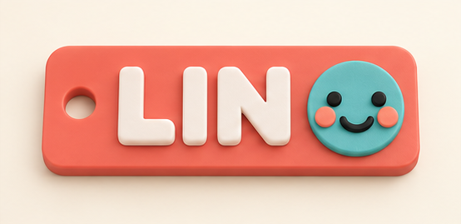
我的设计草图
4 分钟
孔在哪里？
名字多长？
喜欢什么图案？
纸上画一画，不用画得漂亮
15–19 min
10
Notes:
时间：15–19分钟，停留4分钟
课堂环节：发现与灵感
第一分钟老师示范画框、孔、名字和符号；之后学生用纸笔画自己的构想。可以用昵称或拼音。提醒长名字先留足位置，不需把草图画得漂亮。
练习：3 分钟草图试练
检查点：草图能指出挂孔、名字和一种装饰。
图为布局参考。学生自己在纸上画轮廓，孔位用圆圈，名字写在中间。
资料与图片来源（备课使用）：
名字铭牌结构示意
AI生成的教学结构示意图，不是Tinkercad界面或实际打印照片

Slide 11
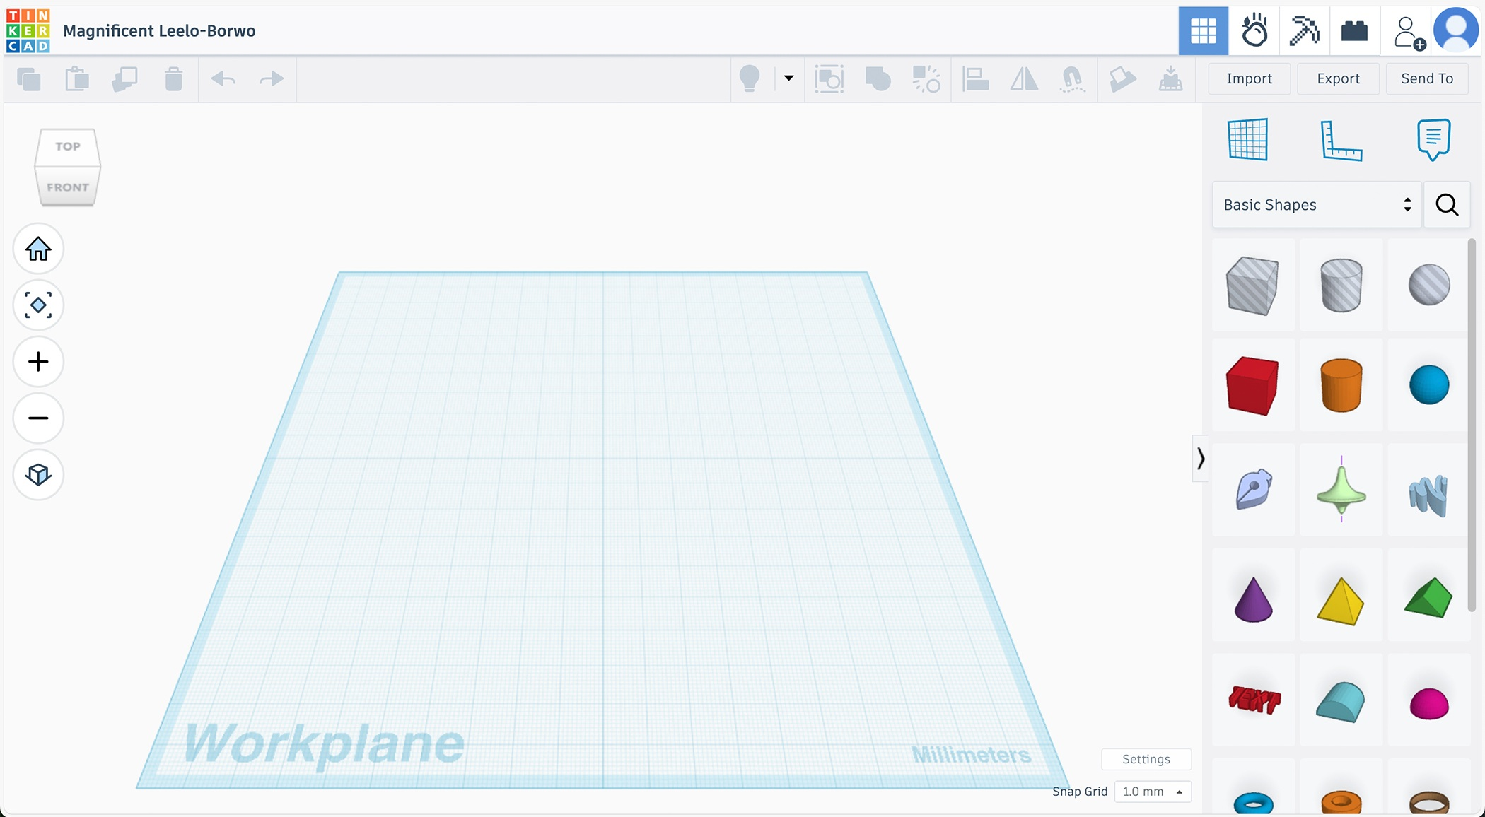
认识 Tinkercad 工作台
左上：视角
中间：工作平面
右边：形状区
19–21 min
11
Notes:
时间：19–21分钟，停留2分钟
课堂环节：底座与圆角
课前确保学生已登录并打开新设计。此页只认三个位置，不讲所有按钮。让学生将作品命名为班级约定的文件名。
官方空白工作台参考图仅裁去上下空白边。教师现场投屏当前界面，指出Basic Shapes（基本形状）、工作平面和视角方块。图中形状排序可能与学生账户不同。
资料与图片来源（备课使用）：
Workspace Overview – 3D Workspace
https://www.tinkercad.com/help-center/3d-modeling-3d-design-workspace-overview
原素材：https://images.ctfassets.net/jl5ii4oqrdmc/4iLBIc1UwdTlgp5jiWE62z/fa75292c580a6c8b2551b769bed1d418/2-1-Workspace_Overview___3D_Workspace.jpg
官方操作参考图；图中示例尺寸及界面年代可能不同，按本课显示的参数操作

Slide 12
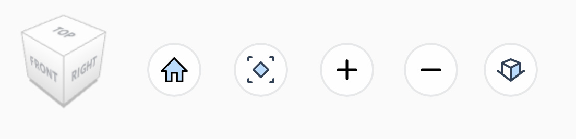
转一转，拉近看
视角方块
回到起点
看全模型
放大 / 缩小
右键拖动：旋转
滚轮或 + / −：缩放
2 分钟：转一次、拉近，再回到全图
21–24 min
12
Notes:
时间：21–24分钟，停留3分钟
课堂环节：底座与圆角
演示后学生立即练习。要求大家旋转一次、缩放一次、回到一个能看清底座的视角。学生迷路时先用视角工具回到整体，不急着拖模型。
练习：2 分钟视角试练
检查点：能从正面和侧面看见同一个模型。
以Windows鼠标示范。触控板设备课前用同型号实测；优先让学生用视角方块找回顶部，小房子回到默认视角，Fit看全模型。不要把转视角误操作成转模型。
资料与图片来源（备课使用）：
viewTools
https://www.tinkercad.com/help-center/view-tools
原素材：https://images.ctfassets.net/jl5ii4oqrdmc/3xQQfPwlWHDn0PYEGaGHnh/0ba6033313fd6869cbe2e8747489d737/viewTools.jpg
官方操作参考图；图中示例尺寸及界面年代可能不同，按本课显示的参数操作

Slide 13
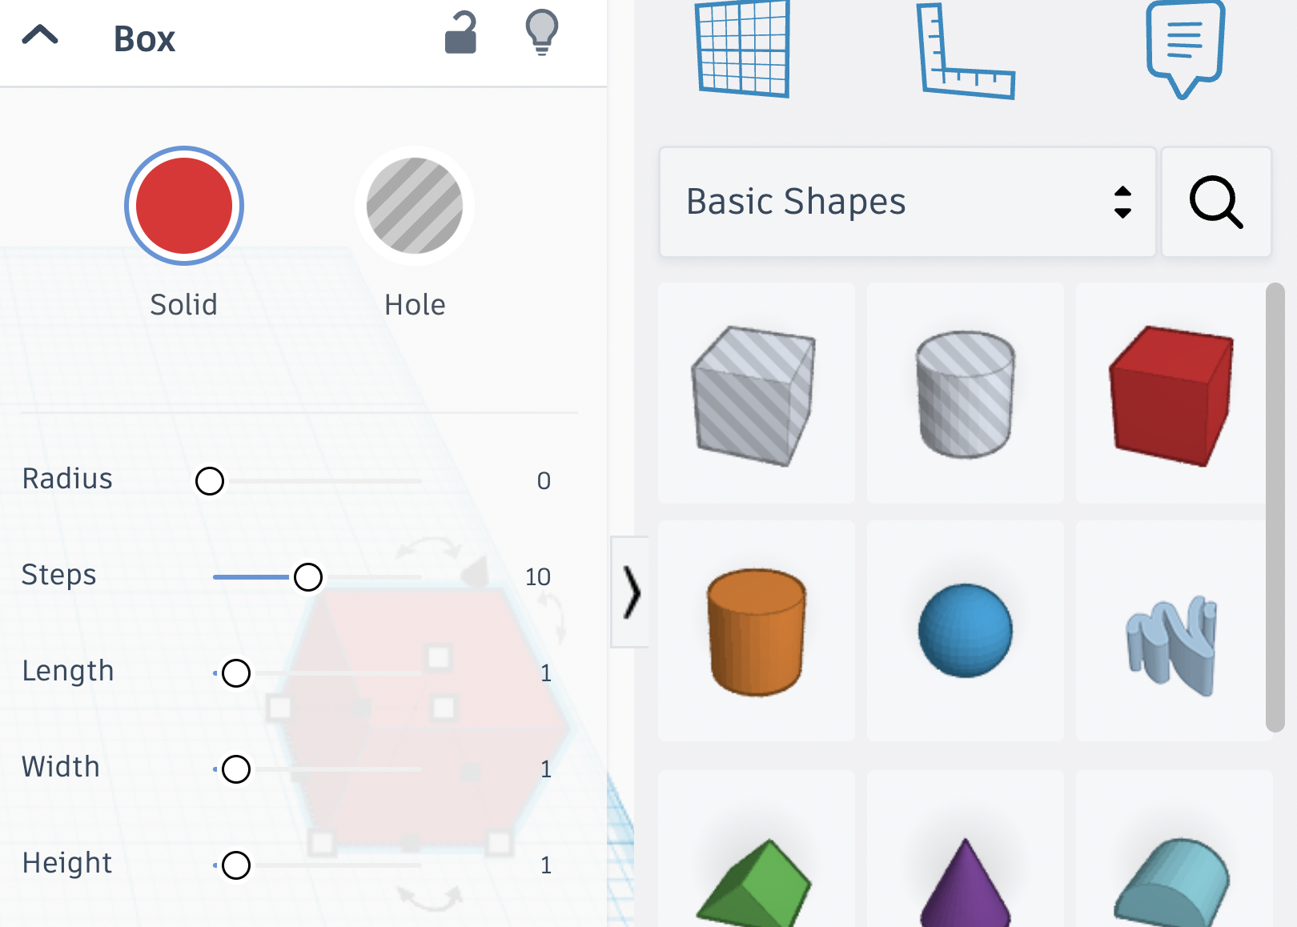
方块的长、宽、厚
60 × 28 × 3
长
宽
厚
单位：mm（毫米）
60 mm = 6 cm
点尺寸数字，直接输入
24–27 min
13
Notes:
时间：24–27分钟，停留3分钟
课堂环节：底座与圆角
拖入基础方块。演示选择尺寸控制点并输入准确数字，强调三个数字分别控制长、宽、厚；不要依靠目测拖拽。3 mm 是厚度，不是铭牌的宽。
先在Box参数设Length=60、Width=28、Height=3，再调Radius。也可选白色缩放点、点尺寸数字输入。图中数字是官方示例，不是本课目标。厚度3mm属于课程建议。
资料与图片来源（备课使用）：
parameters in inspector box
https://www.tinkercad.com/blog/meet-the-shapes-panel
原素材：https://images.ctfassets.net/jl5ii4oqrdmc/71nj2ChY5lOM9RpEP5GzQx/1e4be14dd328eb7fda2540b277a58853/Screen_Shot_2022-08-29_at_6.55.17_PM.png
官方操作参考图；图中示例尺寸及界面年代可能不同，按本课显示的参数操作

Slide 14
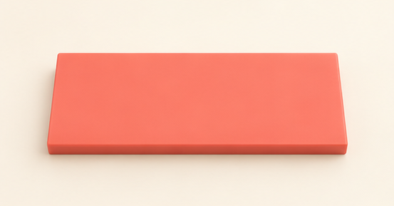
试一试：我的底座
6 分钟
拖入 Box
输入尺寸
转到侧面
60 × 28 × 3 mm
27–33 min
14
Notes:
时间：27–33分钟，停留6分钟
课堂环节：底座与圆角
前 4 分钟学生独立完成，老师巡视尺寸。后 2 分钟同桌检查：长度 60、宽度 28、厚度 3。完成快的学生只改变屏幕颜色或尝试视角，先不急着添加装饰。
练习：6 分钟底座试练
检查点：得到一个 60 × 28 × 3 mm 的平底模型。
资料与图片来源（备课使用）：
名字铭牌结构示意
AI生成的教学结构示意图，不是Tinkercad界面或实际打印照片

Slide 15
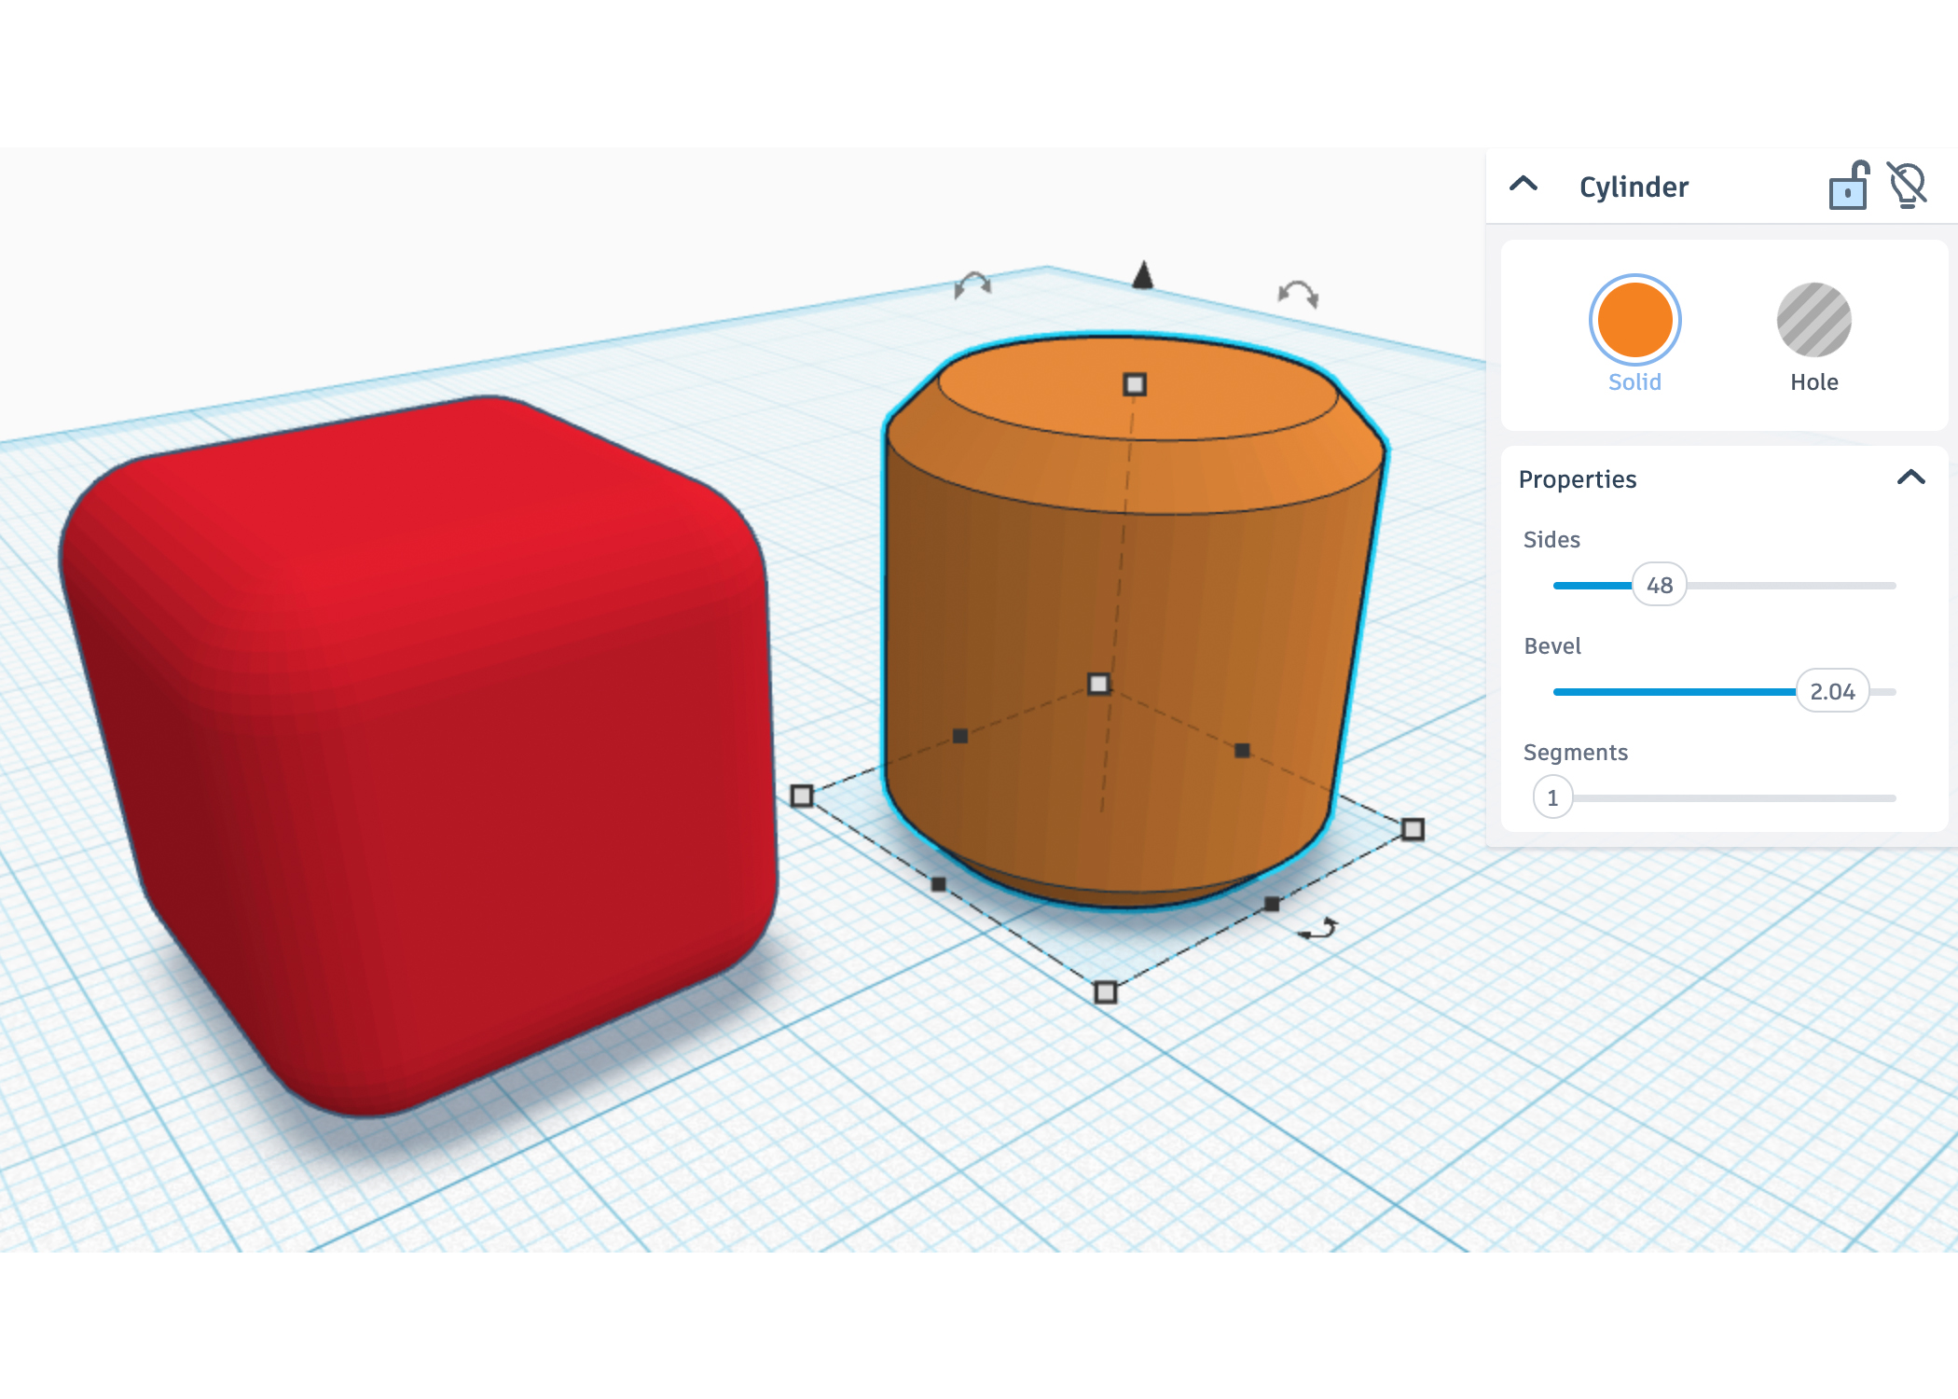
圆角与倒角
圆角：弧面
Box 的 Radius
倒角：斜面
圆柱的 Bevel
今天练圆角，倒角可选
33–35 min
15
Notes:
时间：33–35分钟，停留2分钟
课堂环节：底座与圆角
先摸/观察老师实物的角，再演示当前 Tinkercad 方块可用的圆角参数。具体数值由技术核实结果确定；不要暗示任何模型都具有自动倒角按钮。圆角完成后重新确认外尺寸。
官方参数说明：Box支持Radius，Cylinder支持Bevel，Text也可有Bevel。不是对任意模型边缘的一键倒角。先理解两种表面，再现场改Box Radius。
资料与图片来源（备课使用）：
using the inspector-bevel vs radius
https://www.tinkercad.com/help-center/manipulation-sliders
原素材：https://images.ctfassets.net/jl5ii4oqrdmc/36LiL2lfZUj2IkQvVV6yuV/18061a385194a0e8b79965a2fd0cc1be/2-1-using_the_inspector-bevel_vs_radius.jpg
官方操作参考图；图中示例尺寸及界面年代可能不同，按本课显示的参数操作

Slide 16
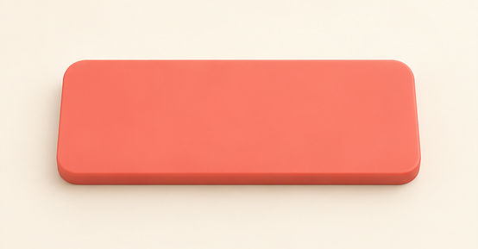
试一试：圆角底座
3 分钟
Radius = 1
Steps = 10
再查长、宽、厚
60 × 28 × 3 mm
35–38 min
16
Notes:
时间：35–38分钟，停留3分钟
课堂环节：底座与圆角
学生调节圆角。用一个较小、容易打印的圆角方案即可。若操作困难，先使用老师提供的基础底座模板，保证后续学习时间。
练习：3 分钟圆角试练
检查点：底座仍为 60 × 28 × 3 mm，四角圆润。
Radius值1、Steps10为课程示例，不是官方推荐的打印标准。Radius是在形状参数里设定，缩放后弧线会随形状比例变化。若出界/太圆，用0.8，重新确认总尺寸。
资料与图片来源（备课使用）：
名字铭牌结构示意
AI生成的教学结构示意图，不是Tinkercad界面或实际打印照片

Slide 17
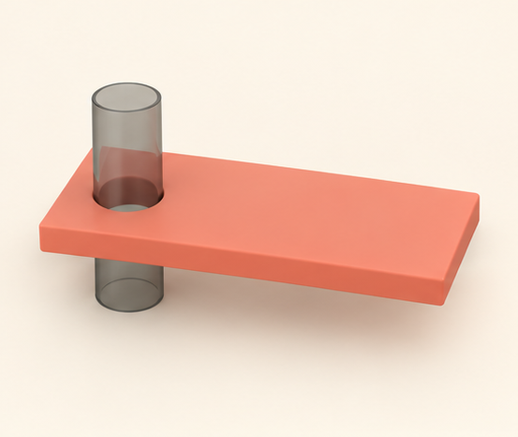
圆柱变成打孔工具
直径 5 mm
高度 6 mm
穿过底座
选择“孔 / Hole”
38–41 min
17
Notes:
时间：38–41分钟，停留3分钟
课堂环节：开出挂孔
拖入圆柱并设直径 5 mm，调整高度使孔柱穿过 3 mm 底座的上下表面，再切换为孔。解释孔形状并不是最终要打印的圆柱，而是用来移除材料。
教学建议：圆柱5×5×6mm，底部Z=-1mm，顶部Z=5mm，完全穿过底座的Z=0至3。孔是减掉材料的工具。可将Snap Grid切为0.1mm，后续便于设2.8mm文字高度。
资料与图片来源（备课使用）：
几何操作示意
AI生成的教学结构示意图

Slide 18
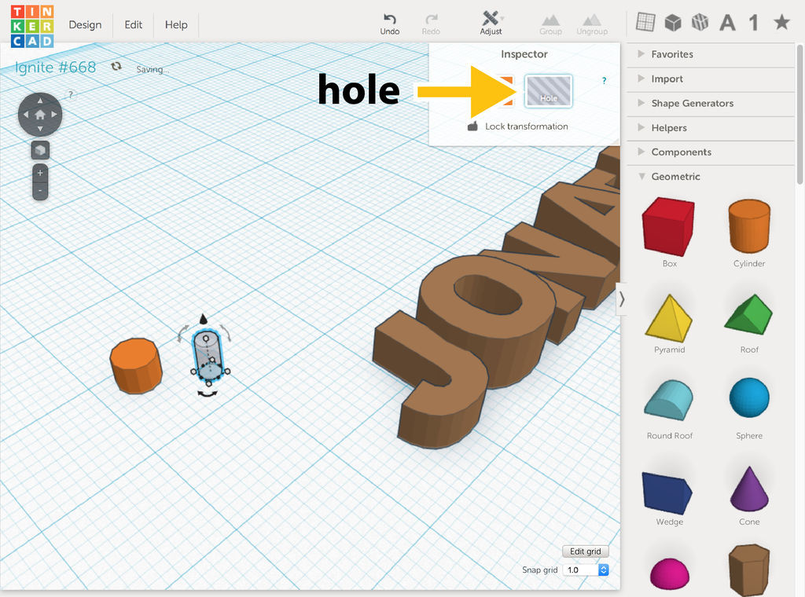
挂孔周围留一圈材料
孔径 5 mm
孔中心
离左边 5 mm
孔边离外边约 2.5 mm
41–44 min
18
Notes:
时间：41–44分钟，停留3分钟
课堂环节：开出挂孔
孔中心建议在底座左侧的横向中线上，距离左边缘 5 mm；28 mm 宽的底座中线为 14 mm。用老师已验证的方法定位。孔边缘到左边缘约 2.5 mm，不要把 5 mm 错当成孔边缘距离。选择底座与孔柱并组合。
按俯视图定位。以底板左下外角为Ruler参考原点，底板最小X/Y=0，圆柱最小X=2.5、最小Y=11.5，中心即X=5、Y=14。此为老师定位方法，若Ruler显示中点需先切回端点测量。孔位选左边中线，不能放圆角角落。孔边到外边2.5mm是本课建议，课前按扣环与材料试印。更大孔或脆材料时增加边距。官方图中示例孔尺寸不同。
资料与图片来源（备课使用）：
FW80NIMIVO3747Q.png
https://www.tinkercad.com/blog/making-a-name-keychain-in-tinkercad
原素材：https://images.ctfassets.net/jl5ii4oqrdmc/1IPFkbavQZB0a5sJqDeQHt/ff3675fb71adc87daf0ccda9863b83d5/FW80NIMIVO3747Q.png
官方操作参考图；图中示例尺寸及界面年代可能不同，按本课显示的参数操作

Slide 19
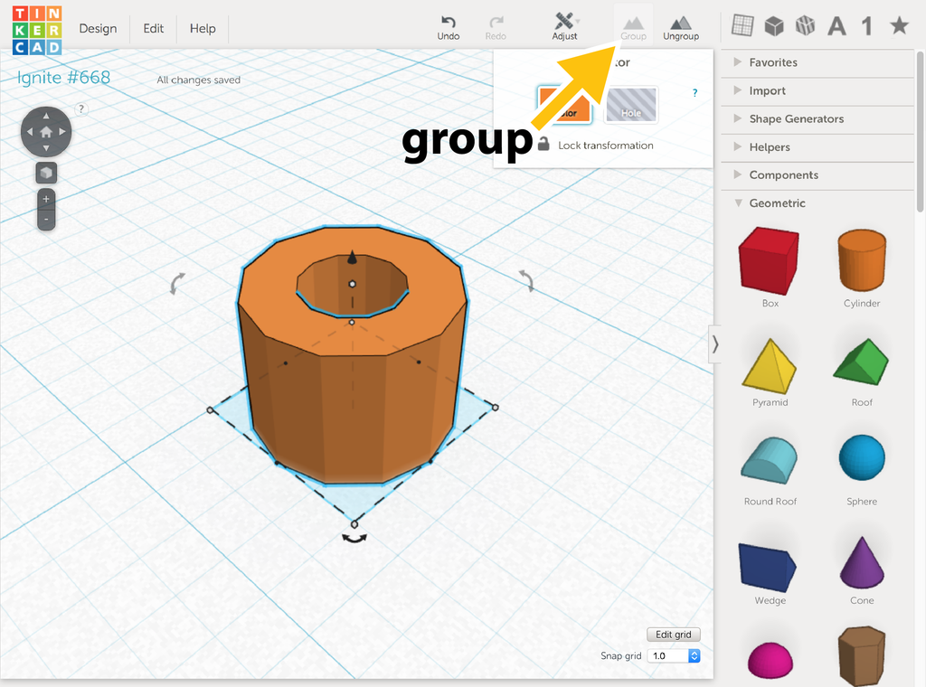
试一试：一个真正的孔
4 分钟
选底座和孔柱
分组（合并）
转一下，看穿
44–48 min
19
Notes:
时间：44–48分钟，停留4分钟
课堂环节：开出挂孔
学生完成开孔后转到顶部和底部检查贯通。老师重点看两类问题：忘记设置孔、孔柱没有贯穿。过度靠边的孔可以撤销或取消组合后重新定位。
练习：4 分钟挂孔试练
检查点：挂孔贯通，周围留有一圈材料。
若有Bundle Group和Union Group两个按钮，选Union Group（Ctrl+G）。两件都选中后合并，检查能看穿。Bundle仅整理形状，课堂不把它当作切洞。导出当前也可能自动处理Hole，但本课先在编辑器中确认孔。
资料与图片来源（备课使用）：
F9LQWERIVO37485.png
https://www.tinkercad.com/blog/making-a-name-keychain-in-tinkercad
原素材：https://images.ctfassets.net/jl5ii4oqrdmc/2XhIASZdT8ZkNMBZ1gHSrn/d507840127ee2463a48c8380291bc657/F9LQWERIVO37485.png
官方操作参考图；图中示例尺寸及界面年代可能不同，按本课显示的参数操作

Slide 20
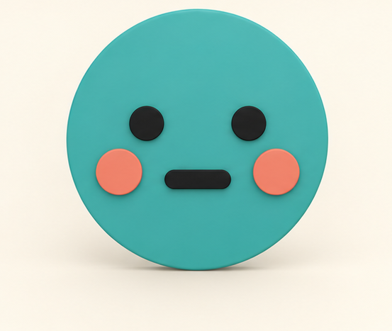
休息 5 分钟
05:00
看看远处
伸展一下
喝口水
48–53 min
20
Notes:
时间：48–53分钟，停留5分钟
课堂环节：休息
保存/确认作品已自动保存后休息。学生离开屏幕看远处、伸展。老师利用此段检查仍卡在底座/孔步骤的学生，必要时提供已完成的基础底座。
这是固定的休息提示页，不是倒计时器。教师使用课堂计时器计5分钟。确认自动保存。
资料与图片来源（备课使用）：
几何操作示意
AI生成的教学结构示意图

Slide 21
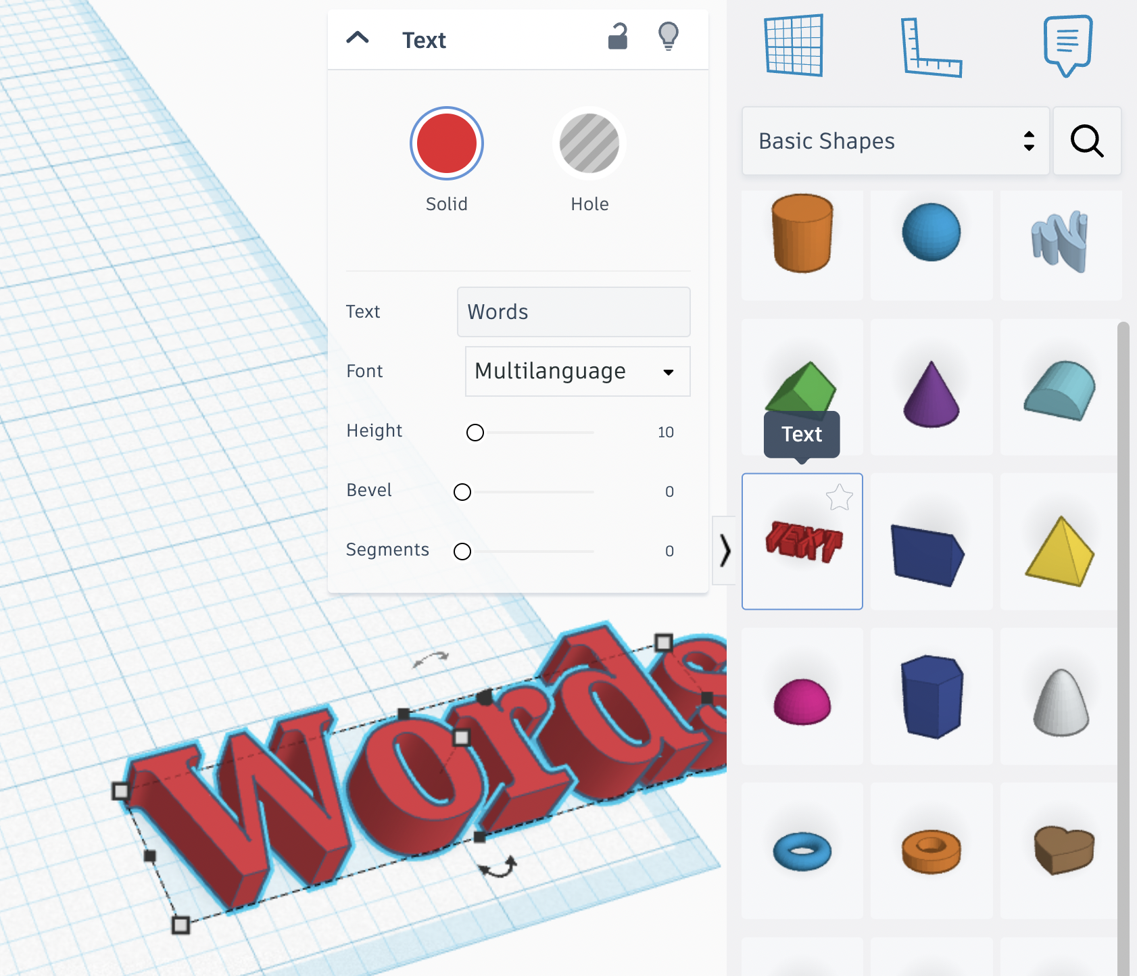
文字里，写上自己的名字
拖入 Text
修改 Text 内容
选择清楚的字体
先用拼音 / 英文昵称
53–56 min
21
Notes:
时间：53–56分钟，停留3分钟
课堂环节：加入名字
演示拖入文字并更改内容，然后调节文字长宽，让名字放在底座内。采用课前测试成功的字符和字体。若当前环境中文支持不稳定，统一先用拼音或英文昵称完成，中文由老师后续处理。
按当前学生账户课前测试字符。官方Multilanguage字体不保证每个中文字符。中文备用：教师把姓名转轮廓SVG后导入并测试，不把临时字库处理交给学生。Text Height目标1.5mm，名字宽度建议不超过40mm，高8至12mm（可按名字调整），留挂孔与装饰位置。
资料与图片来源（备课使用）：
basic shapes text
https://www.tinkercad.com/blog/meet-the-shapes-panel
原素材：https://images.ctfassets.net/jl5ii4oqrdmc/6FTKVvL4bawRLy6DnIMF6O/45cab3b85f172f6b94fcf78fce8fcb46/Screen_Shot_2022-08-29_at_7.04.32_PM.png
官方操作参考图；图中示例尺寸及界面年代可能不同，按本课显示的参数操作

Slide 22
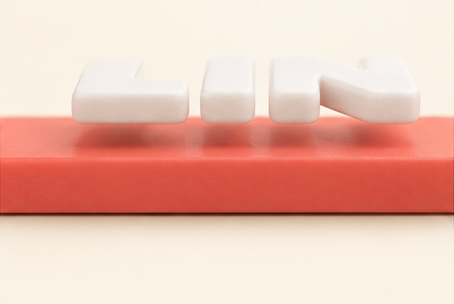
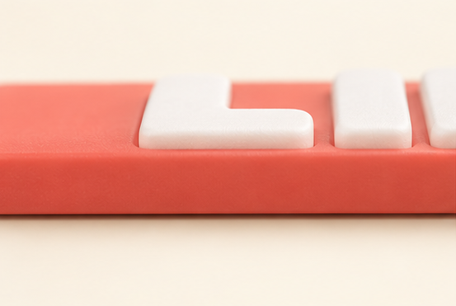
名字要和底座连住
悬空：会分开
稍微压入：能连接
文字厚 1.5 mm，底部高度 2.8 mm
56–58 min
22
Notes:
时间：56–58分钟，停留2分钟
课堂环节：加入名字
文字形状本身高 1.5 mm，文字底部放到 Z=2.8 mm，与底座重叠 0.2 mm。面向学生说成“稍微压进底座”。提醒屏幕上看着接近不等于已经连接；从侧面检查比只看俯视图可靠。
底座Z=0到3mm，文字Z=2.8到4.3mm，重叠0.2mm，实际凸出1.3mm。数字为课程建议。Ruler读数相对当前工作平面；只有恢复原始蓝色平面后底部高度才填2.8mm。在铭牌顶面工作平面上贴面后应下沉0.2mm。
资料与图片来源（备课使用）：
名字铭牌结构示意
AI生成的教学结构示意图，不是Tinkercad界面或实际打印照片
名字铭牌结构示意
AI生成的教学结构示意图，不是Tinkercad界面或实际打印照片

Slide 23
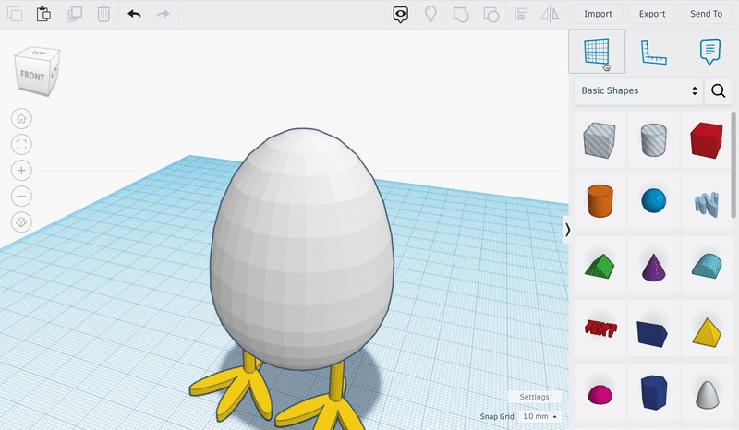
试一试：名字站上底座
8 分钟
W：点底座顶面
D：落到工作平面
再压入 0.2 mm
完成后，用 W 点蓝色网格恢复
58–66 min
23
Notes:
时间：58–66分钟，停留8分钟
课堂环节：加入名字
前 5 分钟学生完成文字，后 3 分钟同桌检查名字是否能读、是否出界、是否挡孔、是否接触底座。长名字先缩短为昵称或调整文字宽度，不要让文字无限变细。
练习：8 分钟名字试练
检查点：从正面能读清名字，从侧面能看见文字和底座重叠。
官方GIF示范在面上建立工作平面，并非本课铭牌模型。先W点底座上表面，拖入文字或选中文字D贴面，然后轻微下沉0.2mm。教师演示抬升黑锥下的数字或Ruler底部高度；将Snap Grid设0.1mm。完成后W点原蓝色网格恢复，若底板圆角顶面不好选，教师可使用平面模板。
资料与图片来源（备课使用）：
move a workplane gif
https://www.tinkercad.com/blog/tinkertip-add-a-workplane
原素材：https://images.ctfassets.net/jl5ii4oqrdmc/3ts3FqQfRxmJlqA4sbggIe/d1da1df3adaef425a4655053f3e08569/ezgif.com-video-to-gif__2_.gif
官方操作参考图；图中示例尺寸及界面年代可能不同，按本课显示的参数操作

Slide 24
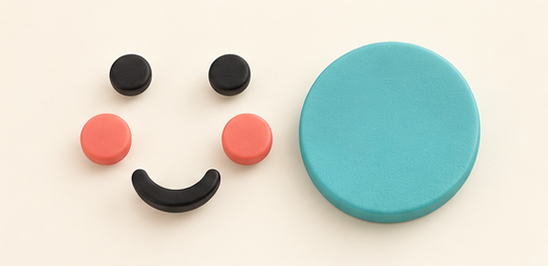
小几何，拼出一张脸
扁圆柱：眼睛
扁方块：嘴巴
小圆片：脸颊
图中弧线嘴：进阶可选
66–68 min
24
Notes:
时间：66–68分钟，停留2分钟
课堂环节：拼出表情
同样的几何形状，换位置就能改变表情。演示两只眼睛可通过复制得到。优先用圆柱、半球等课前核实的基础形状，不依赖复杂下载素材。
图中弧线嘴是拓展，初学者优先用3×1.5×1.5mm扁方块作嘴，或一个扁椭圆作嘴。眼睛用直径3mm扁圆柱，复制成两只。脸部圆片若使用，需与底板连接；眼嘴也要与圆片相接。此页只有部件图，不把散放的零件导出。
资料与图片来源（备课使用）：
名字铭牌结构示意
AI生成的教学结构示意图，不是Tinkercad界面或实际打印照片

Slide 25
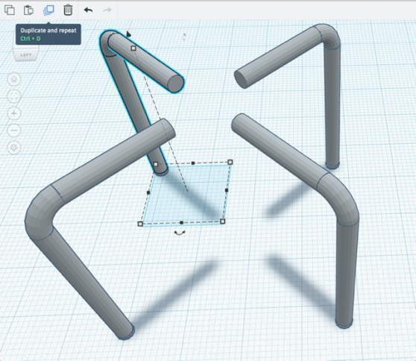
一个眼睛，复制成两个
Ctrl + D：复制
移动：两只眼睛
旋转：斜斜眉毛
官方示例：复制零件
68–70 min
25
Notes:
时间：68–70分钟，停留2分钟
课堂环节：拼出表情
只演示本次表情真正需要的动作，不扩展全部快捷键。复制后先移开才能看见第二个。装饰采用适合模型的低浮雕高度，并像文字一样稍微压进底座。
官方示例用椅子说明Duplicate，本课现场复制眼睛。可以只演示Ctrl+D，学生不必记全套快捷键。细眉毛等宽度至少1.5mm建议，贴到脸片上至少稍微重叠。
资料与图片来源（备课使用）：
复制按钮与模型
https://assets.ctfassets.net/jl5ii4oqrdmc/1s6iTeWpgG7xrvq8r9ccsF/6785ef607375fa831d545647ceca741e/332c94f0.pdf
官方操作参考图；图中示例尺寸及界面年代可能不同，按本课显示的参数操作

Slide 26
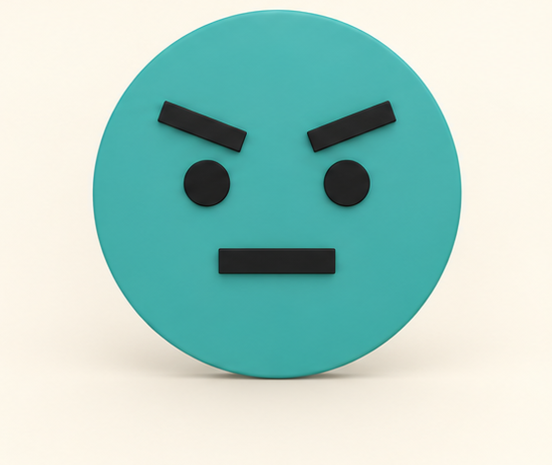
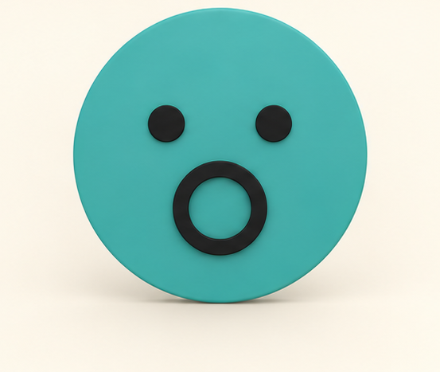
试一试：我的表情
开心 / 害羞
酷酷
惊讶
6 分钟，把零件都连到一起
70–76 min
26
Notes:
时间：70–76分钟，停留6分钟
课堂环节：拼出表情
学生选择一款或者自创。需要帮助的学生只做两只眼睛和一个嘴；进阶学生增加眉毛或脸颊。请学生从侧面看所有装饰是否接触底座。
练习：6 分钟表情试练
检查点：至少一个由基础形状组成的表情或简单图案，且连接底座。
惊讶嘴可用基础Tube圆环（有则使用），或普通圆柱与更小孔圆柱合并成环。简化路线用实心扁椭圆即可。脸片厚1.5mm，眼嘴底部进入脸片0.2mm；先做好表情组，再让脸片与底板重叠0.2mm。整组转为低浮雕，保留名字空间。
资料与图片来源（备课使用）：
几何操作示意
AI生成的教学结构示意图
几何操作示意
AI生成的教学结构示意图
几何操作示意
AI生成的教学结构示意图

Slide 27
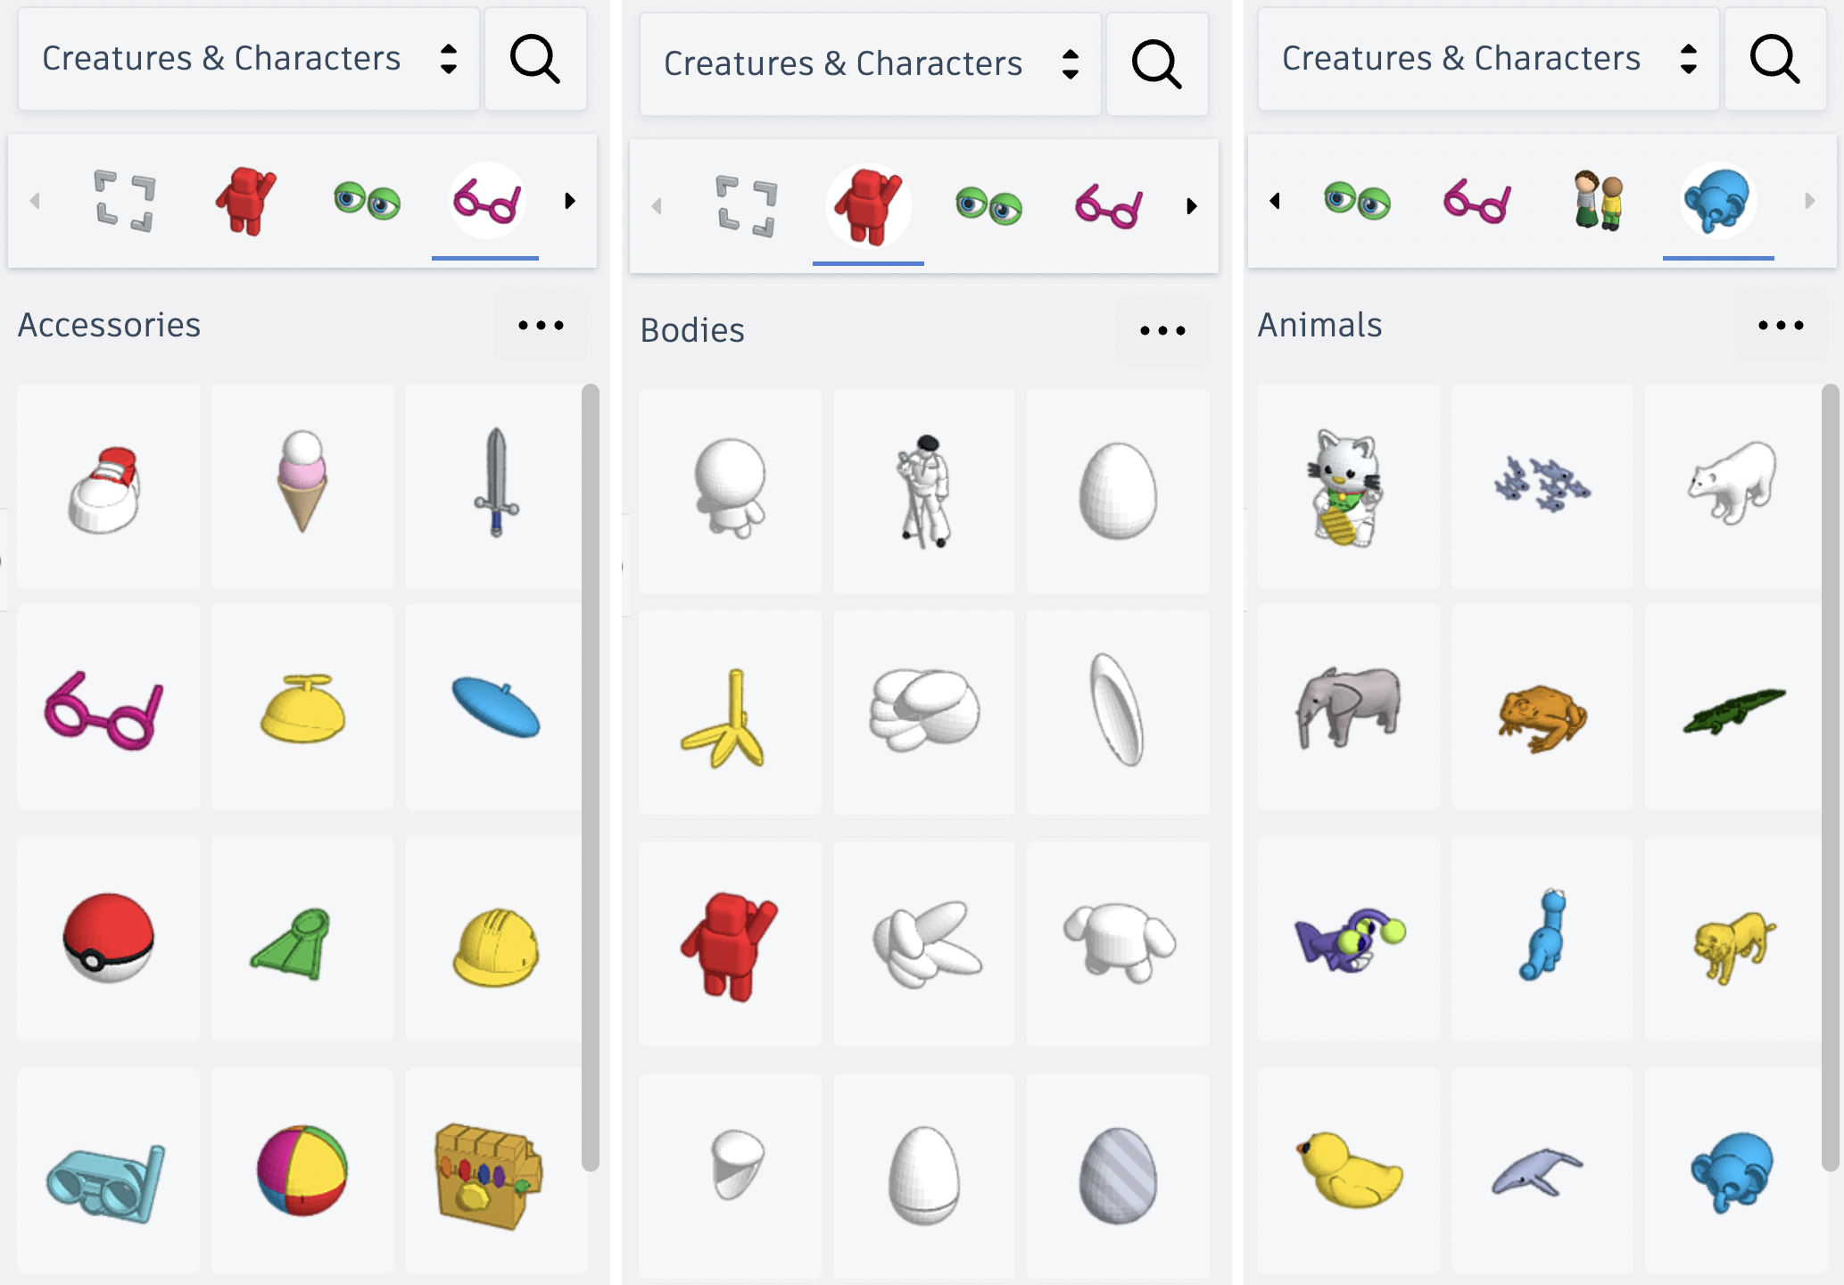
Tinkercad 的形状素材库
打开分类
选一个形状
先看它的底面
可选：角色、动物、眼睛
76–78 min
27
Notes:
时间：76–78分钟，停留2分钟
课堂环节：素材与装饰
只示范当前班级账户中能够访问的一条素材路径。说明素材也需要调整大小、方向和厚度。选择能够压扁、底部容易与底座连接的简单形状。
官方Shapes Panel含Basic Shapes、Creatures & Characters、Design Starters、Fun & Games、Shape Generators等。课前用学生账户找一条当前能访问的路径。推荐简单平面星/心/眼睛，复杂角色不用作为必做。演示截图中的资源不保证账号界面排序相同。
资料与图片来源（备课使用）：
creatures and characters
https://www.tinkercad.com/blog/meet-the-shapes-panel
原素材：https://images.ctfassets.net/jl5ii4oqrdmc/6iSBeV7m8jgeiHQup0HCHT/bf67b30a313fe1e291b3049b4597a673/creatures_and_characters_copy.jpg
官方操作参考图；图中示例尺寸及界面年代可能不同，按本课显示的参数操作

Slide 28
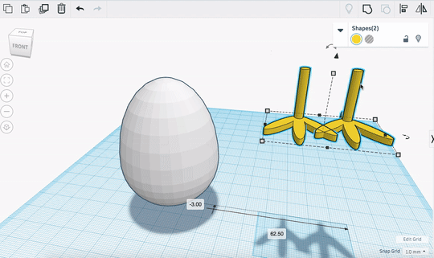
装饰也要贴住
缩小
调整方向和厚度
W 设面，D 放下
再轻压入，让它和底座重叠
78–80 min
28
Notes:
时间：78–80分钟，停留2分钟
课堂环节：素材与装饰
一个素材足够，避免装满整个牌子。演示从侧面确认高度；复杂模型若无法做出清晰接触面，换成基础几何图案。素材库资源是可选加分，不应卡住基础作品。
D落到当前工作平面，不是自动找到最近模型。先W点底座顶面，再D、下沉0.2mm，完成后恢复原蓝色平面。官方GIF演示的是基础模型，学生用自己的装饰。若薄立体模型不能获得足够接触面积，就换一个平面图案。
资料与图片来源（备课使用）：
drop.gif
https://www.tinkercad.com/blog/tinkertip-d-is-for-drop
原素材：https://images.ctfassets.net/jl5ii4oqrdmc/3KqjOwvR8KD5NEZami11tx/a3ad21c9d2c7322d4584fa374e7e72e6/drop.gif
官方操作参考图；图中示例尺寸及界面年代可能不同，按本课显示的参数操作

Slide 29
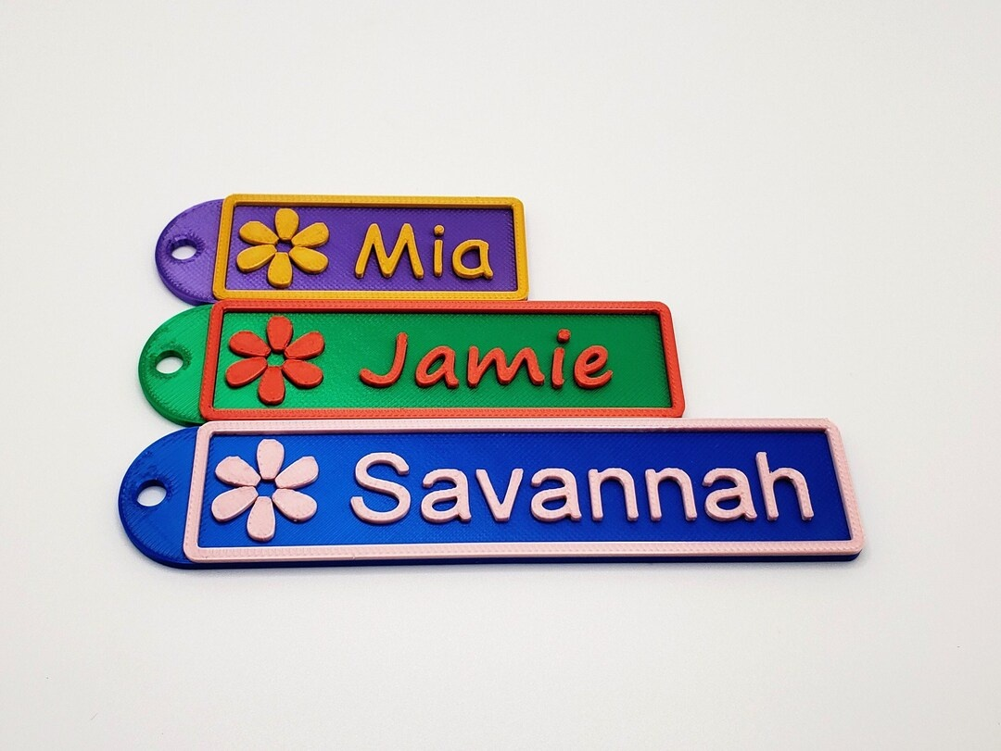
试一试：加一个小惊喜
4 分钟
一个装饰就够
名字还看得清
挂孔还能穿过
80–84 min
29
Notes:
时间：80–84分钟，停留4分钟
课堂环节：素材与装饰
学生可以添加一个素材形状，也可以继续优化刚才的表情。完成后检查名字仍然清楚；若时间紧，直接保留自己的几何装饰进入创作阶段。
练习：4 分钟装饰试练
检查点：有一个与本人爱好相关的小图案，且不挡孔、名字可读。
资料与图片来源（备课使用）：
雏菊加矩形名字牌（Custom3D2U / Etsy）
https://www.etsy.com/listing/1531604190/3d-printed-name-tags-daisy-flower-symbol
原素材：https://i.etsystatic.com/35677226/r/il/643ec1/5253210001/il_1080xN.5253210001_b8hr.jpg
材质/类型：3D打印反光 PLA 塑料
材料和工艺根据商家或作者描述；商品图片只用于造型灵感，不代表本课可直接达到的打印效果。

Slide 30
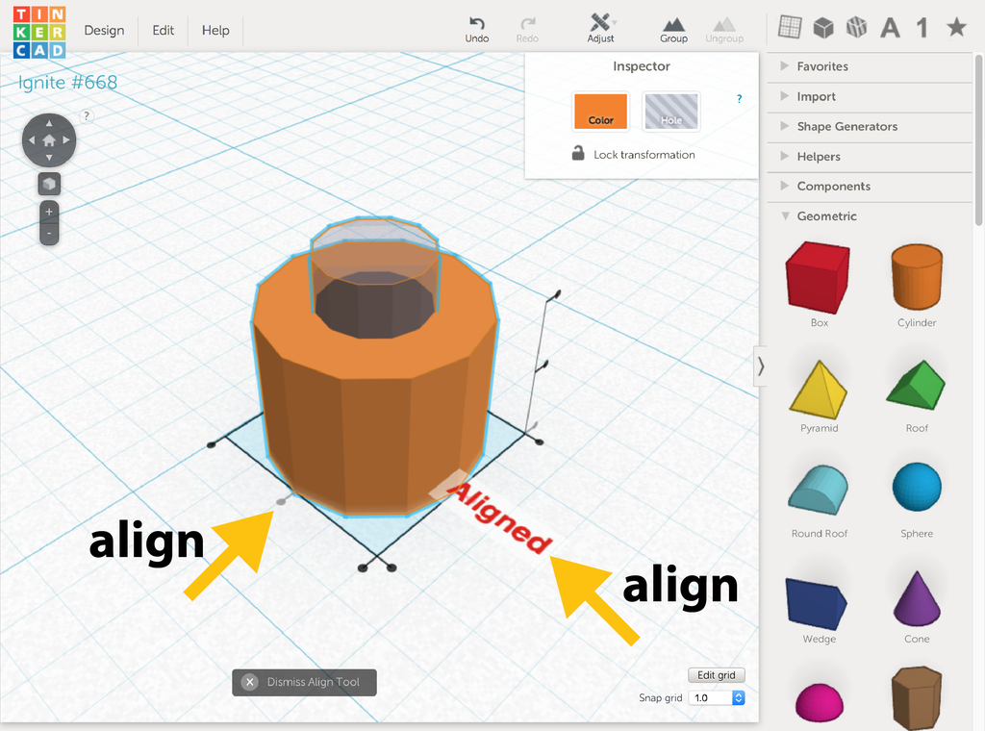
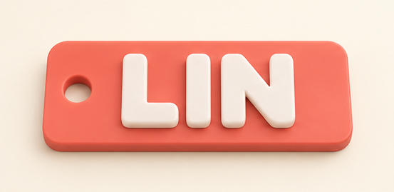
今天的设计挑战
基础
进阶
挑战
底座、孔、名字
自己的表情或主题
对齐，试一个新轮廓
84–85 min
30
Notes:
时间：84–85分钟，停留1分钟
课堂环节：个性创作
基础：底座、贯通孔、名字，有时间再加装饰。进阶：协调布局，拼出原创表情或主题。挑战：保证结构连接和挂孔位置，用重叠的基础形状组合新轮廓。每人只选择一条路线。
每人只选一条路线。基础学生完成底座、贯通孔和名字就能得到可用作品，装饰按时间加。进阶做清楚、有个性的布局。挑战可用重叠形状拼新轮廓，或Align只在水平两个方向对齐，避免垂直居中把文字埋进底板。
资料与图片来源（备课使用）：
名字铭牌结构示意
AI生成的教学结构示意图，不是Tinkercad界面或实际打印照片
名字铭牌结构示意
AI生成的教学结构示意图，不是Tinkercad界面或实际打印照片
FW8JY5NIVO3747Y.png
https://www.tinkercad.com/blog/making-a-name-keychain-in-tinkercad
原素材：https://images.ctfassets.net/jl5ii4oqrdmc/6CynFXv6DingrnWxIQaRDy/2de439d5815ddb58073d02f68462890f/FW8JY5NIVO3747Y.png
官方操作参考图；图中示例尺寸及界面年代可能不同，按本课显示的参数操作

Slide 31
设计工作室，开门！
18
名字清楚
孔能挂
形状都连住
分钟自主创作
最后 3 分钟：停止新增，准备检查
85–103 min
31
Notes:
时间：85–103分钟，停留18分钟
课堂环节：个性创作
第 0–6 分钟：巡视仍未完成名字/孔的学生，先保证基础作品。第 6–12 分钟：指导布局、表情或轮廓优化。第 12–15 分钟：找侧视图中的悬空装饰和过细结构。最后 3 分钟：停止新增，整理模型并准备检查。不要在此阶段增加新必学工具。
练习：18 分钟自主创作
检查点：每位学生完成自己选择的挑战层级。
这是创作计时提示页，不是倒计时器。教师使用自己的18分钟计时器。每6分钟巡视一次，先帮助未完成基础的学生。
资料与图片来源（备课使用）：

Slide 32
打印前，过 4 道关
名字清楚
孔已打通
全部连住
底面平整
转到侧面，也转到底面
103–105 min
32
Notes:
时间：103–105分钟，停留2分钟
课堂环节：检查与修复
先示范一个故意有悬浮文字的错误模型，让学生从侧面找出问题。强调组合操作不自动把悬空形状变成牢固结构；它们必须实际接触并重叠。最后选中目标成品整体组合。
组合不会把隔着空气的形状自动连接。孔柱必须贯穿，字/装饰需接触且轻微重叠，底面主体平放。切片软件由老师复核；检查薄弱处和扣环尺寸。
资料与图片来源（备课使用）：
名字铭牌结构示意
AI生成的教学结构示意图，不是Tinkercad界面或实际打印照片

Slide 33
搭档检查，最后修一修
5 分钟
转侧面，看连接
看孔，有没有打通
找一处能更好
像这样悬空的字，需要修复
105–110 min
33
Notes:
时间：105–110分钟，停留5分钟
课堂环节：检查与修复
前 2 分钟同桌互查，后 3 分钟各自修复。老师确认薄细装饰是否可打印、孔是否离边太近、是否有留在旁边的练习零件。检查以可用性为先，不只看外观。
练习：5 分钟伙伴检查与修复
检查点：四项检查通过，旁边无准备导出的多余练习零件。
资料与图片来源（备课使用）：
名字铭牌结构示意
AI生成的教学结构示意图，不是Tinkercad界面或实际打印照片

Slide 34
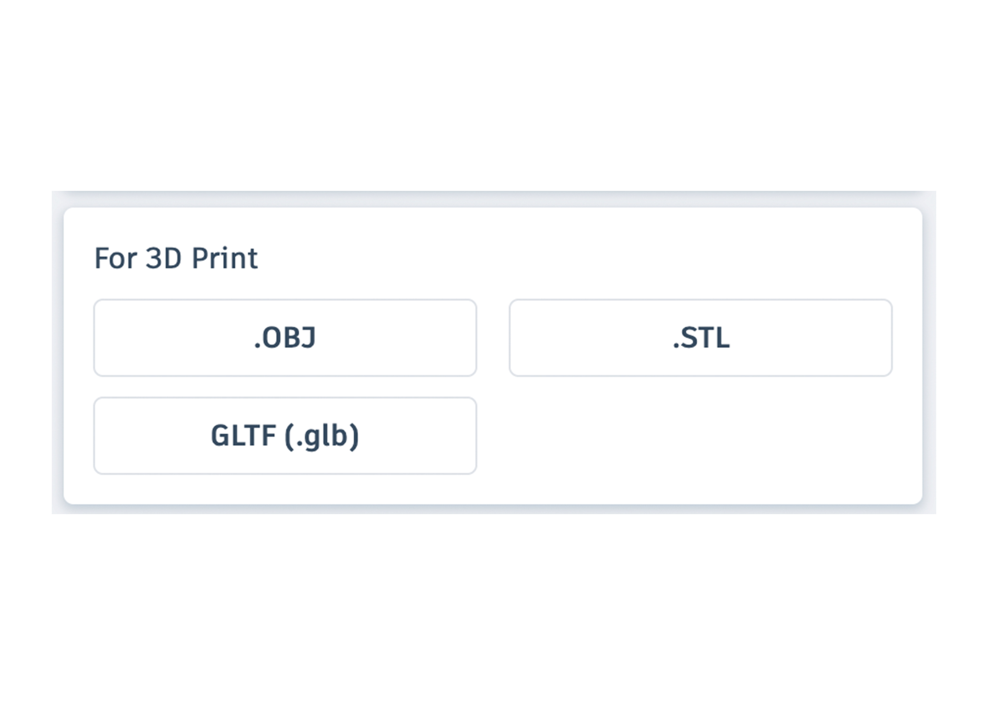
把设计交给 3D 打印机
选中最终成品
Export（导出）
选择 STL
文件按老师约定命名
屏幕颜色不包含在 STL 中
110–113 min
34
Notes:
时间：110–113分钟，停留3分钟
课堂环节：导出
演示选中最终铭牌再导出，避免导出旁边练习零件。按班级约定命名和提交，例如班级_姓名拼音_铭牌。老师课后在切片软件检查尺寸、连接、底面和打印方向。打印安排与颜色以实际设备为准。
练习：学生导出并提交 STL
检查点：老师获得可对应到学生的 STL 文件；若下载受设备限制，按班级预设方式提交设计链接。
先选最终模型再Export，选择Only selected shapes（若显示），不要导出旁边的练习碎片。文件名建议班级_姓名拼音_铭牌.stl。STL不保存这些设计颜色，多色打印由教师另设。当前导出行为以最新官方Export Update为准，本课先Union Group确认结构。打印在课后安排。
资料与图片来源（备课使用）：
exporting models for 3d printing
https://www.tinkercad.com/help-center/exporting-3d-models-for-3d-printing
原素材：https://images.ctfassets.net/jl5ii4oqrdmc/3pmBgwGnka4LRpVj2ZA62z/3f93d5cfef6b7d87ba732c8cdb196c9c/2-6___exporting_models_for_3d_printing.jpg
官方操作参考图；图中示例尺寸及界面年代可能不同，按本课显示的参数操作

Slide 35
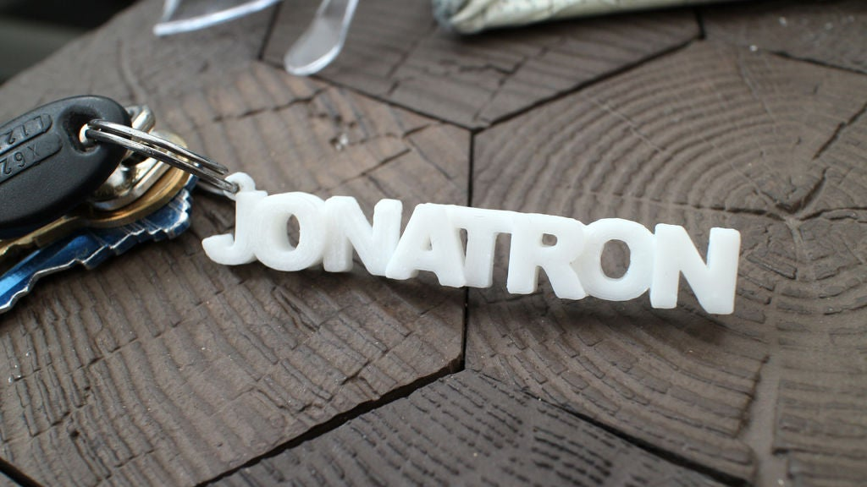
小小设计展
我选了……
因为我喜欢……
给同桌看一看你的屏幕
113–117 min
35
Notes:
时间：113–117分钟，停留4分钟
课堂环节：作品分享与回顾
邀请 3–4 位学生各用 20–30 秒说明一个设计选择，再用一分钟进行同桌展示。让听众说出一项清楚、结实或个性的优点，不做作品排名。
图中是官方教程的打印示例，不是本班学生作品。邀请3至4人各讲20至30秒，剩余学生同桌展示自己的屏幕。鼓励说出清楚、结实或个性的具体设计选择。
资料与图片来源（备课使用）：
FNMBBVDIX0PQUYI.LARGE.jpg
https://www.tinkercad.com/blog/making-a-name-keychain-in-tinkercad
原素材：https://images.ctfassets.net/jl5ii4oqrdmc/17VxGV5859aHj4v8AQRbvm/48a4dd7b0508ebec8bf57bdd856997ac/FNMBBVDIX0PQUYI.LARGE.jpg
官方操作参考图；图中示例尺寸及界面年代可能不同，按本课显示的参数操作

Slide 36
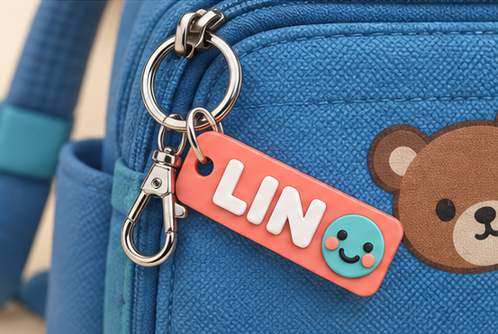
我的书包，我来设计
我会改尺寸
我会做孔
我会让形状连住
把想法，变成真正的物件
117–120 min
36
Notes:
时间：117–120分钟，停留3分钟
课堂环节：作品分享与回顾
一分钟手势自评：用手指表示自己掌握了几项。让学生说出一种今天学到的形状操作；宣布老师课后检查与打印安排。收尾：下次看到书包，就能看到你把自己的想法变成了一个真正的物件。确认文件已提交并整理设备。
此图是AI生成的成品情境示意。回顾三项技能，确认提交，说明课后检查与打印安排，结束时给每位学生展示自己设计选择的机会。
资料与图片来源（备课使用）：
名字铭牌结构示意
AI生成的教学结构示意图，不是Tinkercad界面或实际打印照片

